Slide 1
Κομβικά διαγνωστικά σημεία στην ιστοπαθολογία της ουροδόχου κύστης
ΜΕΤΕΚΠΑΙΔΕΥΤΙΚΑ ΜΑΘΗΜΑΤΑ
Α΄ ΕΡΓΑΣΤΗΡΙΟΥ ΠΑΘΟΛΟΓΙΚΗΣ ΑΝΑΤΟΜΙΚΗΣ
ΙΑΤΡΙΚΗΣ ΣΧΟΛΗΣ ΕΚΠΑ - «ΛΑΪΚΟΥ» ΓΝΑ
ΑΚΑΔΗΜΑΪΚΟ ΕΤΟΣ 2019-2020
Ανδρέας Χ. Λάζαρης

Slide 2
Κλινική θεώρηση
Επίπεδες ουροθηλιακές αλλοιώσεις
Αλλοιώσεις ανεστραμμένου προτύπου
Θηλόμορφες και θηλώδεις αλλοιώσεις
Σταδιοποίηση καρκινωμάτων
Ειδικές, δυσμενούς πρόγνωσης, ιστολογικές ποικιλίες καρκινωμάτων της ουροδόχου κύστης

Slide 3
ΚΛΙΝΙΚΗ ΘΕΩΡΗΣΗ
ΔΙΑΓΝΩΣΗ
Ανώδυνη αιματουρία.
  Κάθε ανώδυνη αιματουρία είναι καρκίνος, μέχρι αποδείξεως του εναντίου!
Τυχαίο «ύποπτο» εύρημα απεικονιστικό έλεγχο (CT, U/S)
Εμμένοντα δυσουρικά ενοχλήματα, ιδιαίτερα όταν δεν υπάρχει εικόνα λοίμωξης.
Υπάρχουν αρκετά βοηθητικά εργαλεία (κυτταρολογική, απεικονιστικές εξετάσεις, κλπ). Τίποτα όμως, προς το παρόν, δεν μπορεί να αντικαταστήσει την ΚΥΣΤΕΟΣΚΟΠΗΣΗ!
Διουρηθρική εκτομή των βλαβών και των ύποπτων αλλοιώσεων του βλεννογόνου

Slide 4
Κλινική αξιολόγηση ιστολογικής απάντησης
Πρόκειται όντως για κακοήθεια ή μήπως όχι; (θήλωμα, κυστική κυστίτις, κλπ)
Εάν είναι κακοήθεια, πόσους χιτώνες του τοιχώματος της ουροδόχου κύστης διηθεί;
ΜΥΟΔΙΗΘΗΤΙΚΟ ή ΜΗ ΜΥΟΔΙΗΘΗΤΙΚΟ το καρκίνωμα;
Μη μυοδιηθητικό →
  Ta, T1 ή Τis
  Υψηλόβαθμη ή χαμηλόβαθμη η κακοήθεια σε διβάθμιο σύστημα (παλαιότεροι βαθμοί κακοήθειας 1,2,3 σε τριβάθμιο σύστημα)
  Μέγεθος νεοπλάσματος
  Ειδικές ιστολογικές ποικιλίες
  Λεμφαγγειακή διήθηση

Slide 5
ΚΑΤΗΓΟΡΙΟΠΟΙΗΣΗ ΚΑΡΚΙΝΟΠΑΘΩΝ ΟΥΡΟΔΟΧΟΥ ΚΥΣΤΕΩΣ ΣΕ ΟΜΑΔΕΣ ΚΙΝΔΥΝΟΥ

Slide 6
Μη μυοδιηθητικός καρκίνος
Θεραπευτικές επιλογές:
  Επαναληπτική διουρηθρική εκτομή του όγκου Re-TURBT
  Eπιρουβικίνη
  Ενδοκυστική ανοσοθεραπεία με Bacillus Calmette-Guerin (BCG)
  (Πρώιμη) Ριζική Κυστεκτομή
  Διαρκής παρακολούθηση

Slide 7
Μυοδιηθητικός καρκίνος
Τοπική νόσος → Ριζική κυστεκτομή [ιδανικά συνδυαζόμενη με εισαγωγική (νεοεπικουρική) χημειοθεραπεία (ΧΜΘ)]
Μεταστατική νόσος → ΧΜΘ (και πιθανώς κυστεκτομή για έλεγχο αιματουρίας / τοπικών συμπτωμάτων)
Συνδυασμός διουρηθρικής εκτομής του όγκου (TURBT) – ακτινοθεραπείας εξωτερικής δέσμης (eBRΤ) – ΧΜΘ, σε ασθενείς που δεν θα υποβληθούν σε χειρουργείο.

Slide 8
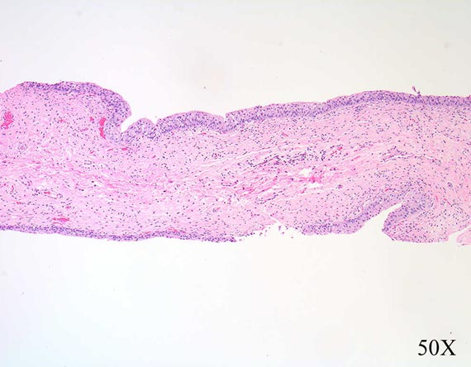
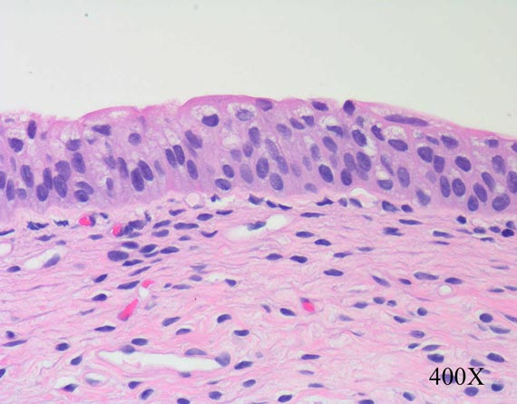
Φυσιολογικό ουροθήλιο:
3-5 στοιβάδες, ανάλογα με το βαθμό διάτασης της ουροδόχου κύστης

Slide 9
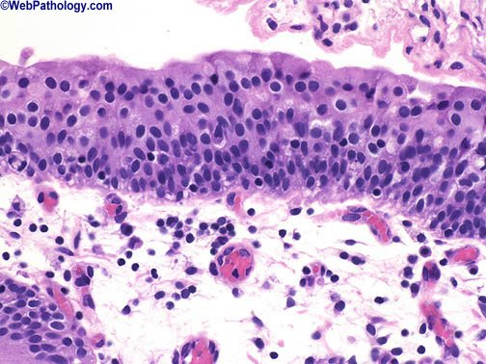
Καλόηθες ουροθήλιο
Υποσημαινόμενη υπερπλασία επίπεδου ουροθηλίου (χωρίς ίχνος αγγειοσυνδετικού άξονα). Εν γένει, συνήθως ≥ 10 στοιβάδες κυττάρων στην υπερπλασία. Δεν συνιστάται η μέτρησή τους, παρά απλώς η σύγκριση με φυσιολογικού πάχους, παρακείμενο ουροθήλιο.

Slide 10
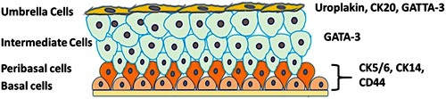
Οι στοιβάδες των επιθηλιακών κυττάρων του φυσιολογικού ουροθηλίου
Akhtar M και συν. Advances in Anatomic Pathology 26(5):313-319, September 2019.
Η βασική στοιβάδα αποτελείται από αρχέγονα κύτταρα του ουροθηλίου τα οποία καλύπτονται από μια στοιβάδα περιβασικών κυττάρων. Ακολουθούν τα ενδιάμεσα κύτταρα. Η πιο εσωτερική επιφάνεια του ουροθηλίου, που «βλέπει» στην κοιλότητα της ουροδόχου, καλύπτεται από μια πεπλατυσμένη στοιβάδα κυττάρων, τα κύτταρα ομπρέλας - ομπελοειδή. Στο φυσιολογικό ουροθήλιο, τα βασικά κύτταρα είναι ανοσοθετικά στους δείκτες CK5/6, CK14 και CD44. Τα ενδιάμεσα κύτταρα εκδηλώνουν συνήθως ανοσοϊστοθετικότητα στον δείκτη GATA-3, ενώ τα ομπρελοειδή στους δείκτες CK20, GATA3 και ουροπλακίνη. Ο ανοσοφαινότυπος των αυλικών όγκων περιλαμβάνει δείκτες της διαφοροποιούμενης στοιβάδας του ουροθηλίου , ενώ των βασικών όγκων δείκτες των αδιαφοροποίητων βασικών κυττάρων. Οι ασθενείς με διηθητικούς βασικούς καρκίνους ανταποκρίνονται στην εισαγωγική χημειοθεραπεία, ενώ, αντίθετα, ορισμένοι ασθενείς με αυλικούς καρκίνους ανταποκρίνονται σε θεραπείες με αναστολείς σημείων ελέγχου του ανοσοποιητικού. (Σημειωτέον, παρεμπιπτόντως, ότι ο δείκτης GATA3 εκφράζεται σε πλήθος καλοήθων και κακοήθων ιστών, οπότε χρειάζεται μεγάλη επιφυλακτικότητα στην εκτίμησή του κατά τη διερεύνηση καρκινωμάτων αγνώστου πρωτοπαθούς εστίας.)

Slide 11
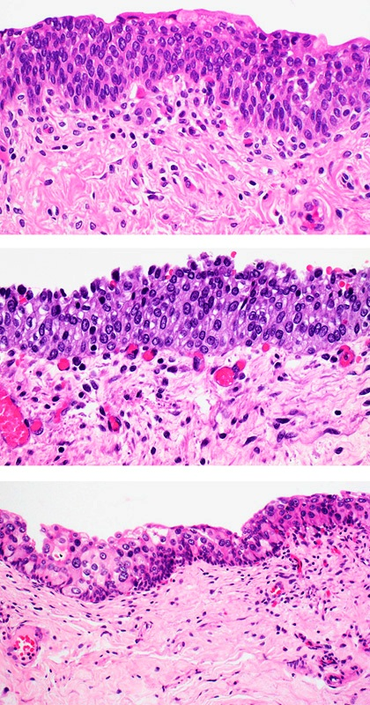
Επίπεδες ουροθηλιακές αλλοιώσεις
To μη νεοπλασματικό ουροθήλιο (άνω εικόνα, Χ400) είναι δυνατόν να εμφανίζει ποικίλους βαθμούς ατυπίας (αναγεννητική, εκφυλιστική κατόπιν χειρισμών). Η ουροθηλιακή δυσπλασία (μεσαία εικόνα, Χ400) συχνά δύσκολα ξεχωρίζει από την αντιδραστική ατυπία∙ αυτό, μορφολογικά, βασίζεται στις πυρηνικές μεταβολές και στο επίπεδο αποδιοργάνωσης του ουροθηλίου. Το καρκίνωμα in situ (κάτω εικόνα, Χ200) συχνά εύκολα ταυτοποιείται μορφολογικά στο φωτο-μικροσκόπιο και δυνητικώς συνδέεται στενά με διηθητική νόσο.
Solomon J & Hansel D. Advances in Anatomic Pathology. 22(2):102-112, March 2015.

Slide 12
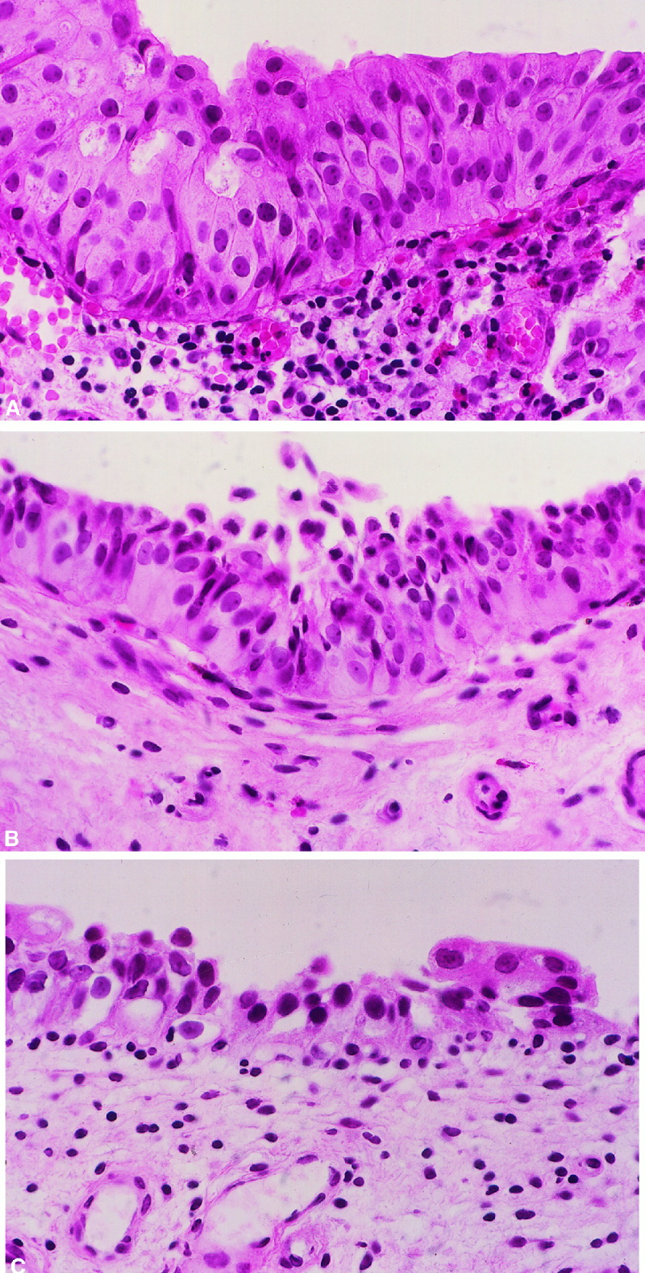
Αντιδραστική ατυπία λόγω φλεγμονής
Ατυπία άγνωστης σημασίας
Δυσπλασία

Slide 13
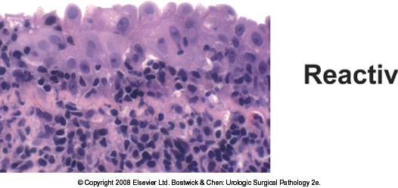
Αντιδραστική, αναγεννητική ατυπία λόγω φλεγμονής (Χ400): διακριτά σαν κουκκίδες (βλ. προηγούμενη εικόνα), όχι ιδιαίτερα προβάλλοντα πυρήνια, ομαλές οι πυρηνικές μεμβράνες.

Slide 14
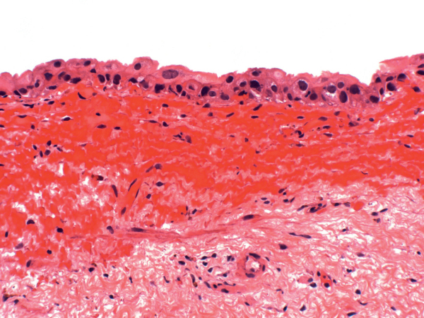
Αντιδραστική ατυπία μετά από χορήγηση κυκλοφωσφαμίδης.
Καθοριστικής σημασίας οι κλινικές πληροφορίες! Σημειωτέον ότι η κυκλοφωσφαμίδη κυρίως, συνιστά παράγοντα κινδύνου για ανάπτυξη καρκινώματος.

Slide 15
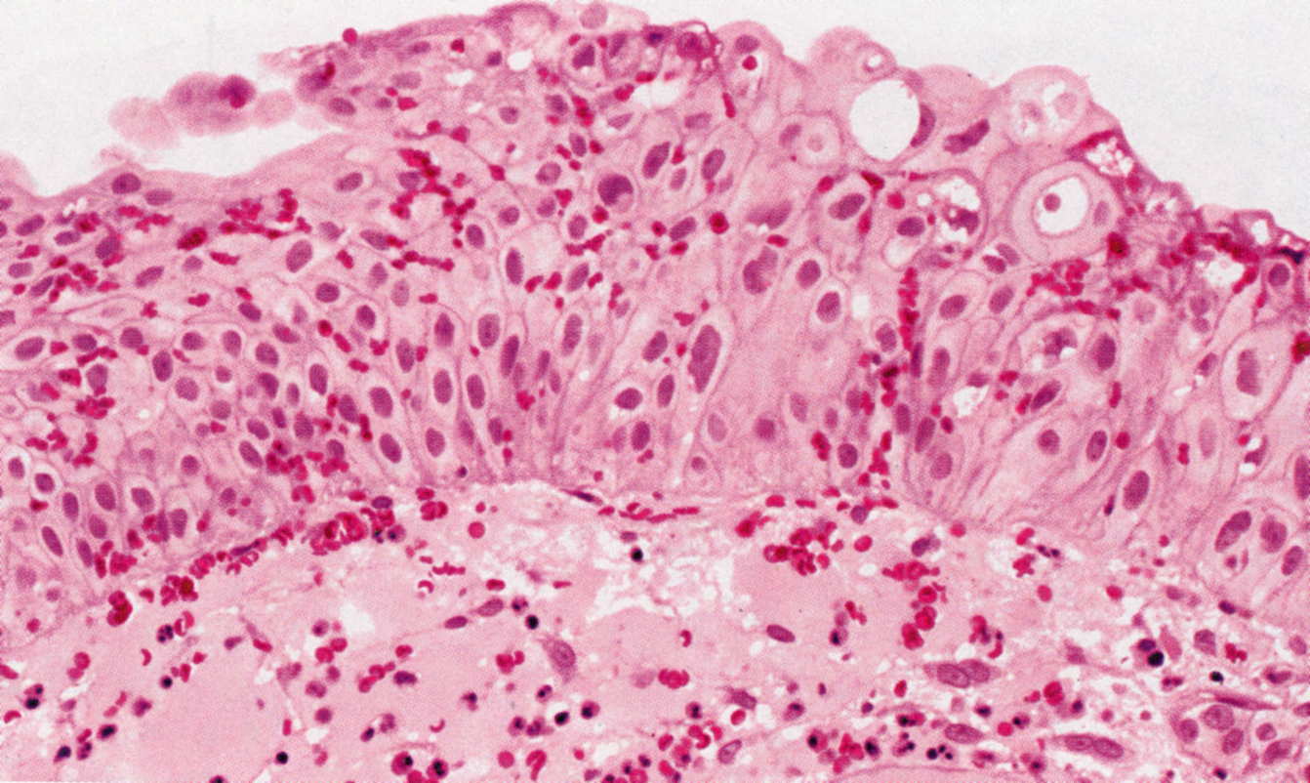
Αντιδραστικό ουροθήλιο με περίεργα σχήματα πυρήνων, μετά από ακτινοθεραπεία.
Καθοριστικής σημασίας οι κλινικές πληροφορίες!

Slide 16
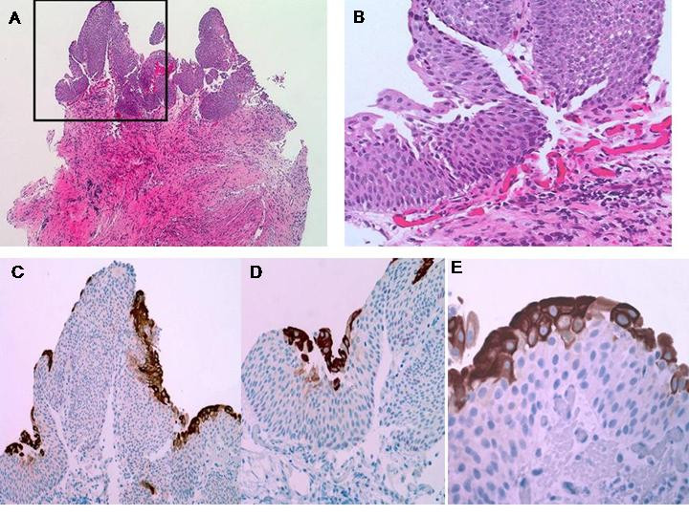
Αντιδραστικό ουροθήλιο
Πυρηνική χρώση για p53: κυρίως αρνητική, σπάνια ασθενώς (+) στα βασικά & περιβασικά κύτταρα.
Το CD44 μπορεί να υπερεκφράζεται σε ολόκληρο το αντιδραστικό ουροθήλιο (βλ. εικ. επόμενης διαφάνειας).
ή μπορεί να εκφράζεται στα βασικά κύτταρα, όπως φυσιολογικά.
CK20
CK20 (+) μόνο στη στοιβάδα των ομπρελοειδών κυττάρων, όπως φυσιολογικά.

Slide 17
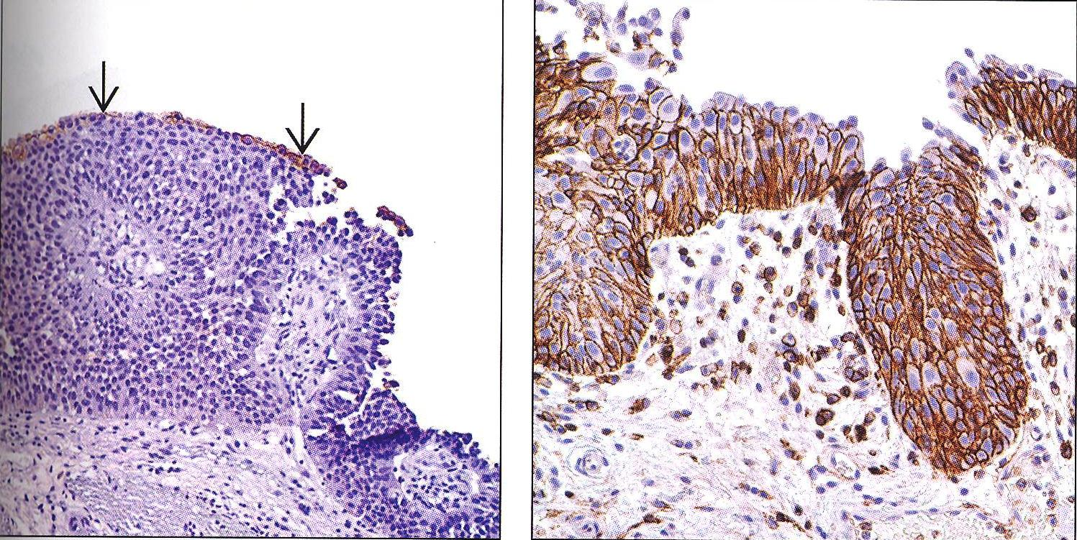
Aνοσοφαινότυπος αντιδραστικού ουροθηλίου.
Ελάχιστη ανοσοδραστικότητα της CK20 (περιοριζόμενη στα ομπελοειδή κύτταρα, αρ. εικ.) και της p53(συνήθως σε βασικούς πυρήνες), έντονη του CD44 στα άτυπα κύτταρα (δεξ. εικ.).
CD44
CK20

Slide 18
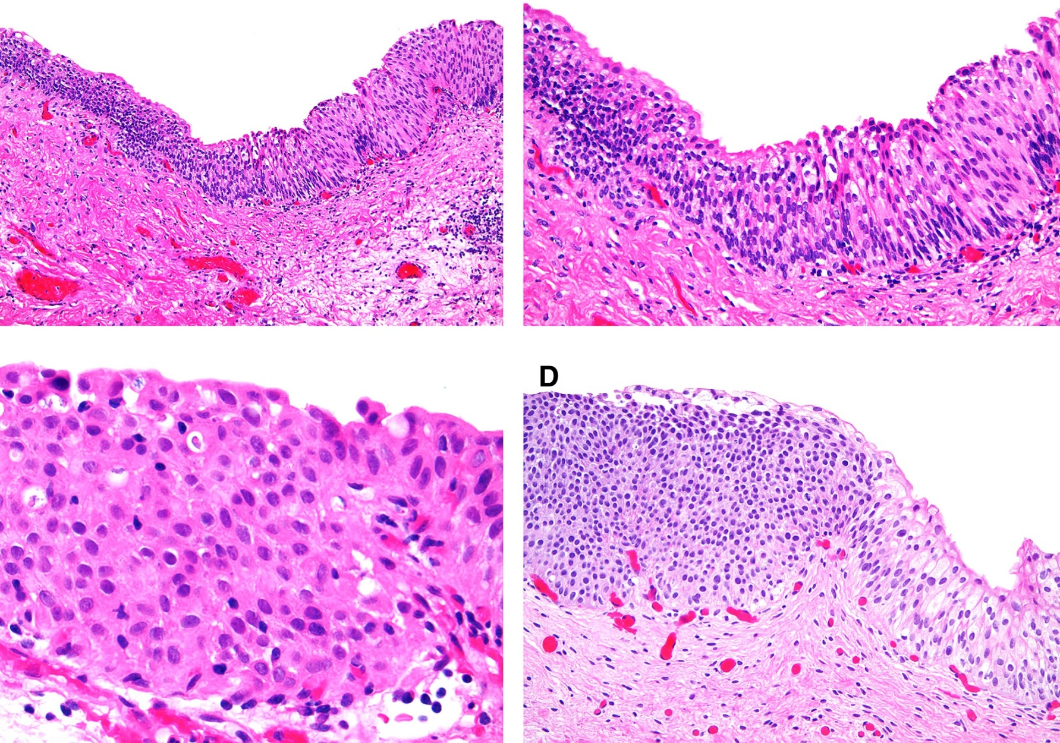
ΟΥΡΟΘΗΛΙΑΚΗ ΔΥΣΠΛΑΣΙΑ Η ΑΝΤΙΔΡΑΣΤΙΚΗ ΑΤΥΠΙΑ;
Οι εν λόγω αλλοιώσεις, σε μορφολογικό επίπεδο, εκτιμώνται πιθανώς υποκειμενικά∙ πλην όμως, η πυρηνική διόγκωση και άτακτη διάταξη έρχεται σε αντίθεση με το συμπαρατηρούμενο, παρακείμενο φυσιολογικό ουροθήλιο και υπερβαίνει την αντιδραστική ατυπία λόγω φλεγμονής . Η «ατυπία άγνωστης σημασίας» με συνεπαγόμενη στενότερη παρακολούθηση των ασθενών προτιμάται ως εναλλακτικός όρος από ορισμένους ιστοπαθολόγους, όταν δεν υπάρχουν ανοσοϊστοχημικά δεδομένα ενδοουροθηλιακής νεοπλασίας. Στη δυσπλασία, οι ανοσοδείκτες CK20 & p53 εκφράζονται έντονα και διάχυτα.

Slide 19
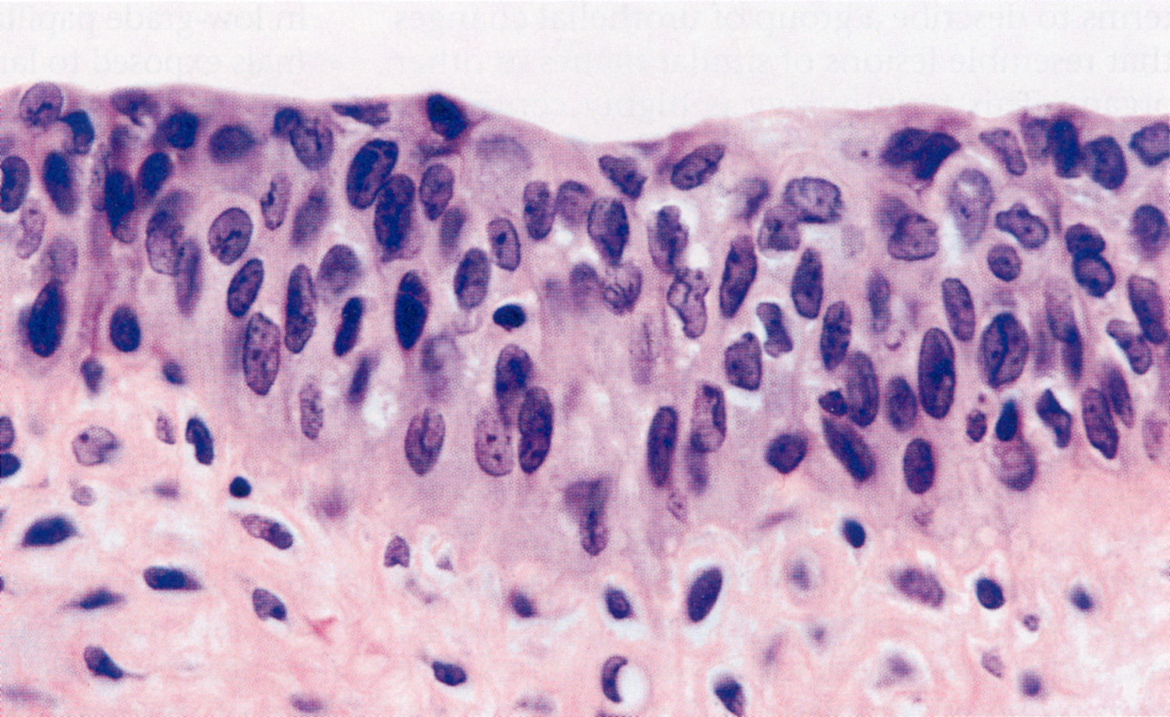
Επίπεδη ενδοουροθηλιακή νεοπλασία της μορφής της ουροθηλιακής δυσπλασίας.
Πρόκειται για μη περαιτέρω διαβαθμιζόμενη αλλοίωση,
ταυτόσημη της επίπεδης χαμηλόβαθμης ενδοουροθηλιακής νεοπλασίας,
σε αντιδιαστολή με το in situ καρκίνωμα (CIS)∙ το τελευταίο,
εξορισμού, αντιστοιχεί στην επίπεδη υψηλόβαθμη ενδοουροθηλιακή νεοπλασία.

Slide 20
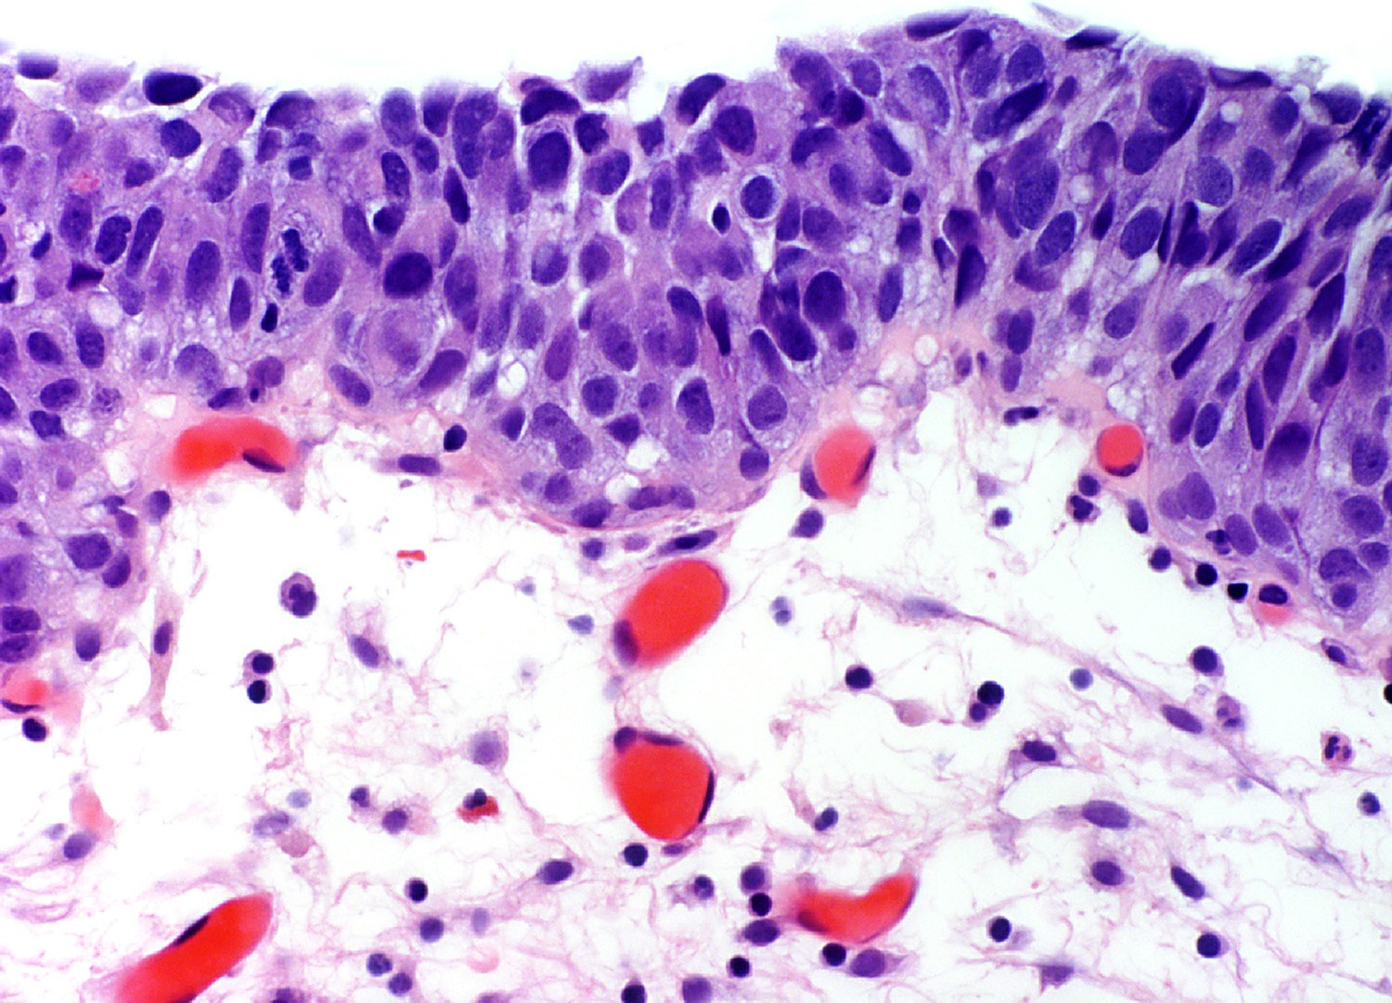
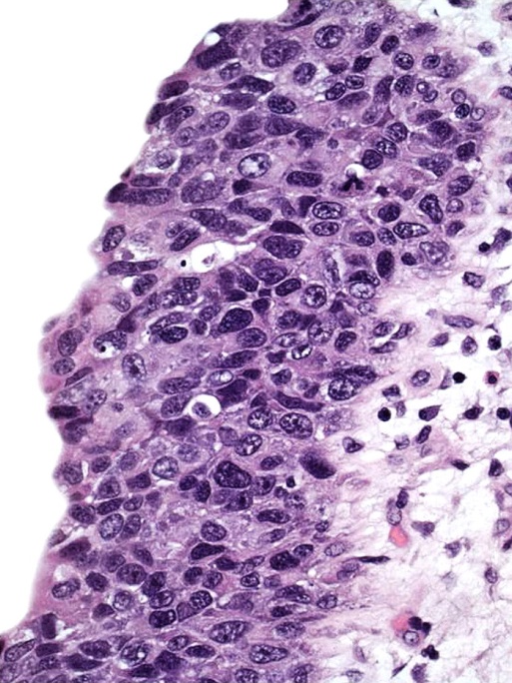
Επίπεδη υψηλόβαθμη ενδοουροθηλιακή νεοπλασία –
Ουροθηλιακό καρκίνωμα in situ ( CIS, pTis ).
Σημαντικός επιβαρυντικός προγνωστικός παράγων σε καρκινοπαθείς σταδίων pT0-pT2.
Aυτός ο βαθμός πυρηνικής διόγκωσης (στις τυπικές περιπτώσεις 5-6 φορές μεγαλύτερος από του λεμφοκυττάρου, βλ. κύκλους), υπερχρωμίας (τα πλέον αξιόπιστα μορφολογικά διαγνωστικά κριτήρια) και αταξίας σαφώς επιτρέπει τη διάγνωση ουροθηλιακού CIS.
Είναι πιθανή και η αδενική διαφοροποίηση σε ένα ουροθηλιακό CIS.
Καθώς τα περισσότερα CIS διαθέτουν ανοσοφαινότυπο αυλικών κυττάρων, φαίνεται ότι τα περισσότερα βασικής ποικιλίας διηθητικά ουροθηλιακά καρκινώματα προκύπτουν από αυλικής ποικιλίας CIS κατόπιν μεταστροφής τους σε βασική ποικιλία.

Slide 21
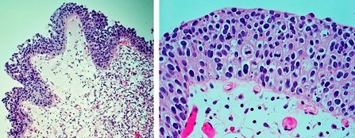
Ακόμα και σε μικρή μεγέθυνση (αρ.), μεγάλο μέρος του καλυπτηρίου ουροθηλίου (όχι απαραίτητα ολόκληρο) φαίνεται πως αντικαθίσταται από in situ καρκίνωμα. Σε υψηλότερη μεγέθυνση (δεξιά), απεικονίζεται τυπικό παράδειγμα ουροθηλιακού καρκινώματος in situ, κατά το οποίο το επίπεδο καλυπτήριο επιθήλιο αντικαθίσταται από κύτταρα με μεγάλους, υπερχρωμικούς, πλειόμορφους πυρήνες με διάσπαρτες μιτώσεις (βέλη) και απώλεια προσανατολισμού. Χρειάζεται επιφυλακτικότητα στην ταυτοποίηση CIS όταν παράκειται μη διηθητικού ουροθηλιακού καρκινώματος υψηλόβαθμης κακοήθειας (στάδιο pTa/pTis, ικανή απόσταση των δύο νεοπλασιών, μορφολογική διάκριση).
Advances in Anatomic Pathology,26(5):313-319,September 2019.
Έχει προβλεπτική και προγνωστική σημασία η διάκριση του ουροθηλιακού CIS
σε πρωτοεμφανιζόμενο ή όχι,
ανάλογα με την απουσία ή παρουσία ταυτόχρονης ή παλαιότερης ουροθηλιακής νεοπλασίας.

Slide 22
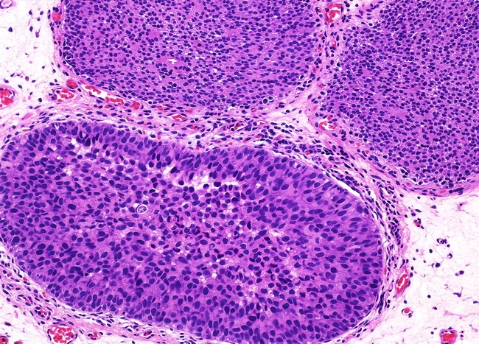
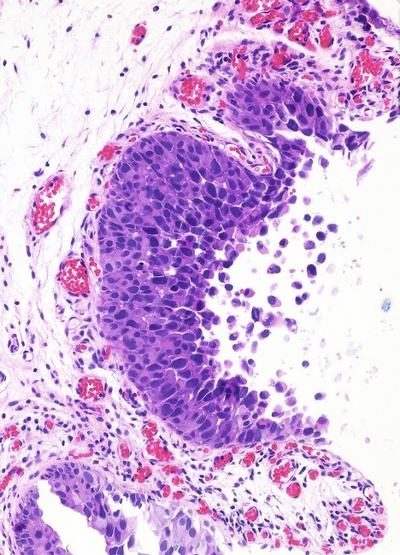
Eπινέμηση παρακείμενου ουροθηλικού in situ καρκινώματος σε φωλιά von Brunn. (Δυνατή, ανάλογη επινέμηση σε προστατικούς αδένες)
Προσέξτε το ομαλό περίγραμμα, παρά την υψηλόβαθμη κακοήθεια της αλλοίωσης και την απουσία ουσιώδους μεταβολής του στρώματος, ώστε να αποφύγετε την υπερεκτίμηση της εν λόγω αλλοίωσης ως διηθητικής. Επιβάλλεται, σε ανάλογες περιπτώσεις, σχολαστικός έλεγχος του καλυπτηρίου επιθηλίου, το οποίο βλέπετε στην αρ. εικ. με την αναμενόμενη για το in situ καρκίνωμα, αποφολίδωση, που καθιστά χρήσιμη τη συνεκτίμηση των ευρημάτων πιθανώς προηγηθείσης κυτταρολογικής εξέτασης των ούρων.
Tα κύτταρα του in situ ουροθηλιακού καρκινώματος εμφανίζουν πυρηνική διόγκωση και υπερχρωμία, πλειομορφισμό, απόπτωση και αυξημένη μιτωτική δραστηριότητα.
Η εντόπιση των καρκινικών κυτταρικών αθροίσεων εντός του χορίου δεν πρέπει να εκληφθεί ως διήθηση. Η εμπλοκή των φωλεών von Brunn από το ουροθηλιακό in situ καρκίνωμα αναγνωρίζεται από το ομαλό περίγραμμά τους, την απουσία πέριξ στρωματικής αντίδρασης και τις πέριξ φυσιολογικές δομές.

Slide 23
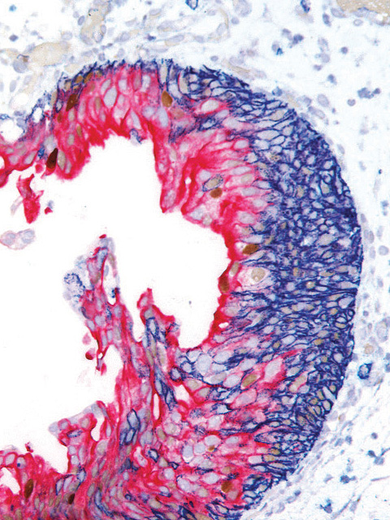
CIS (κάτω τμήμα εικ.)
CK20: διάχυτη, έντονη κυτταροπλασματική χρώση.
P53: πιθανώς διάχυτη συσσώρευση σε όλο το πάχος του ουροθηλίου.
CD44: Περιορισμένη έκφραση στα υπολειμματικά κύτταρα της βασικής στοιβάδας ή αρνητική έκφραση. Πρόβλημα στην παζετοειδή ποικιλία με την ανοσοδραστικότητα του παρακείμενου αντιδραστικού ουροθηλίου (βλ. επόμενη εικ.).
Περιοχή αντιδραστικής ατυπίας
CIS

Slide 24
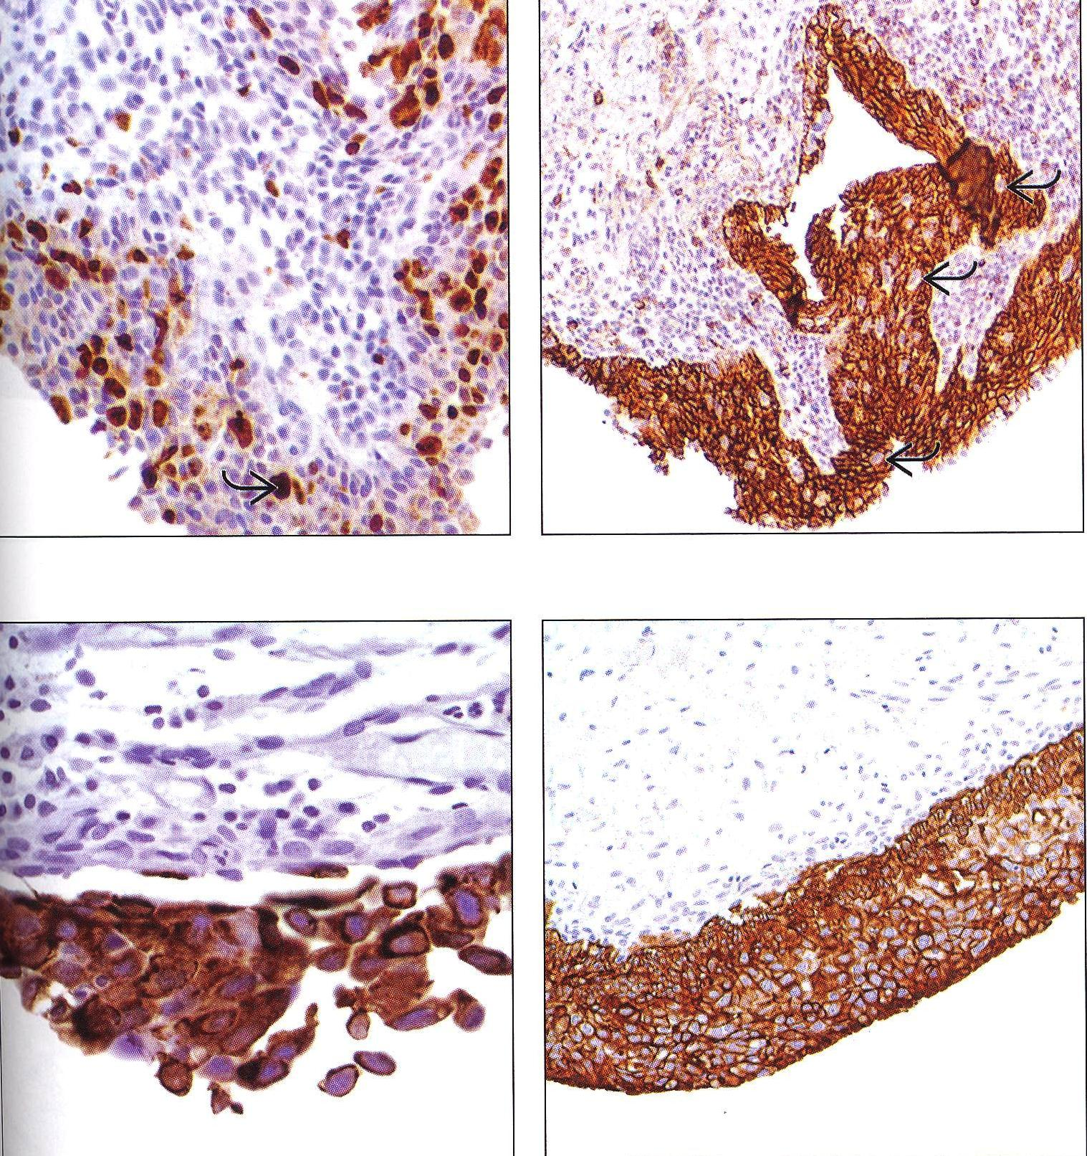
Ανοσοφαινότυπος ουροθηλιακού in situ καρκινώματος, στις κάτω εικόνες, παζετοειδούς ποικιλίας
CK20
CK20
CD44
p53

Slide 25
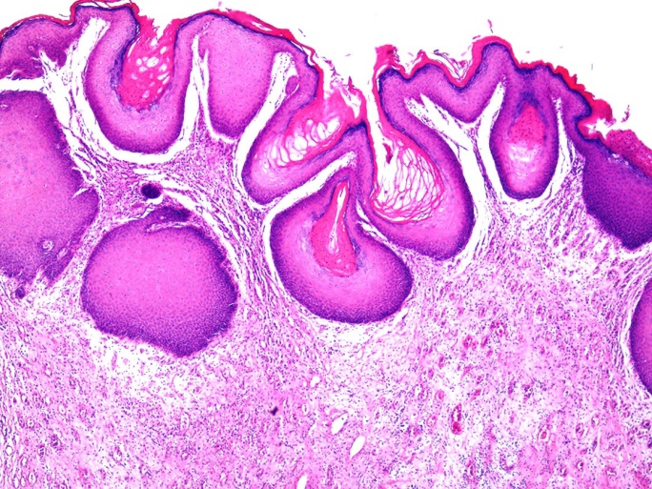
Κερατινοποιούμενη ακανθώδης μετάπλαση.
Πρόκειται για παθολογική οντότητα με κυστεοσκοπική εμφάνιση «λευκοπλακίας», κατά κανόνα με συνυπάρχουσα χρόνια φλεγμονή-ερεθισμό, που πρέπει να διακρίνεται από τη μη κερατινοποιούμενη ακανθώδη μετάπλαση της περιοχής του τριγώνου, θήλεων ατόμων.

Slide 26
Αλλοιώσεις ανεστραμμένου προτύπου.
Κύριες ουροθηλιακές αλλοιώσεις με ανεστραμμένα πρότυπα ανάπτυξης
ΚΑΛΟΗΘΕΙΣ / ΑΝΤΙΔΡΑΣΤΙΚΕΣ
Ανεστραμμένο ουροθηλιακό θήλωμα
Φωλιές von Brunn, ενίοτε με ανθηρά υπερπλασία
Κυστική κυστίτιδα και αδενική κυστίτιδα
Ψευδοκαρκινωματώδης υπερπλασία κατόπιν ακτινο- ή χημειο-θεραπείας, αιμορραγίας ή ερεθισμού.
ΚΑΚΟΗΘΕΙΣ
Ανεστραμμένο ουροθηλιακό καρκίνωμα, διηθητικό ή μη
Κυρίως η (μικρο-)εμφωλεασμένη, η μεγαλο-εμφωλεασμένη αλλά και άλλες ποικιλίες ουροθηλιακού καρκινώματος
Ακροχορδωνώδες ακανθοκυτταρικό καρκίνωμα

Slide 27
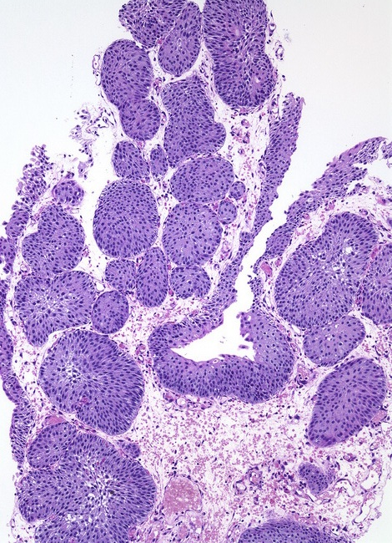
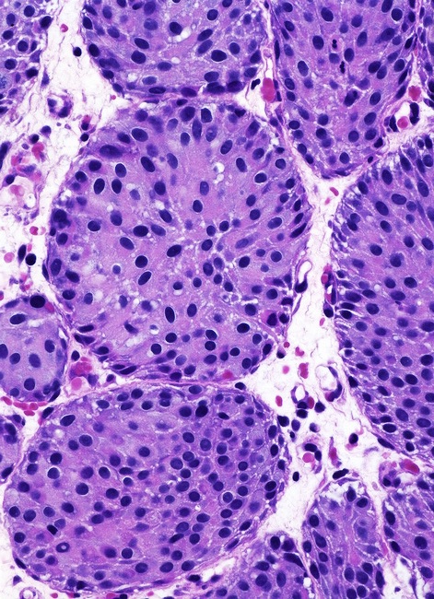
Φωλιές von Brunn καλοήθους ουροθηλίου.
Πρόκειται για συχνή αλλοίωση αντιδραστικού χαρακτήρα, αντιστοιχούσα σε συμπαγείς φωλιές ουροθηλιακών κυττάρων, εντός του χορίου. Κάποιες εξ αυτών διατηρούν τη σύνδεσή τους με το υπερκείμενο ουροθήλιο , ενώ άλλες εμφανίζονται ελεύθερες μέσα στο χόριο. Η πλέον σημαντική διαφοροδιάγνωση γίνεται από τη (μικρο)εμφωλεασμένη ποικιλία του ουροθηλιακού καρκινώματος∙ οι φωλιές von Βrunn είναι συνήθως ευμεγέθεις, επιφανειακής εντόπισης, ομοιόμορφου βάθους ανάπτυξης, γενικά ομαλού περιγράμματος και διάταξης, παράλληλα προς την επιφάνεια, χωρίς κυτταρική ατυπία. Η ανωμαλία στο μέγεθος και στο σχήμα των φωλεών, ο συνωστισμός τους, η εντόπισή τους στις βαθύτερες μοίρες του χορίου και η κυτταρική ατυπία βαθειά, εγείρουν υπόνοιες ανάπτυξης της (πάντοτε διηθητικής) (μικρο)εμφωλεασμένης ποικιλίας του ουροθηλιακού καρκινώματος.

Slide 28
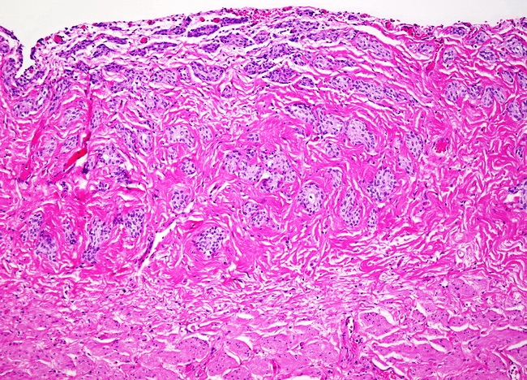
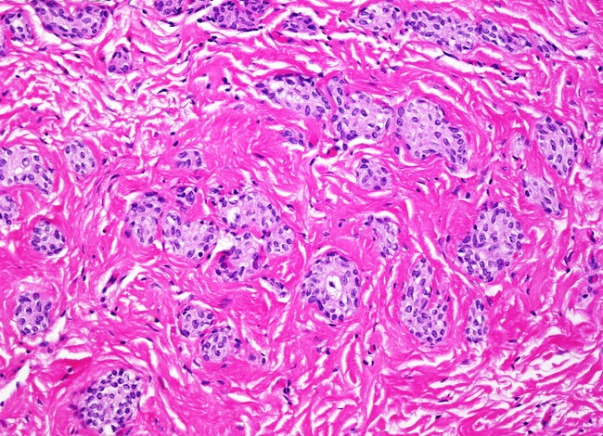
«Ανθηρές» φωλιές von Brunn
Πληθωρική παρουσία φωλεών von Brunn εντός του χορίου, μιμούμενη (μικρο)εμφωλεασμένη ποικιλία ουροθηλιακού καρκινώματος.
Μικρές συμπαγείς συστάδες ουροθηλίου, χωρίς κυτταρική ατυπία, διάσπαρτες σε όλη την έκταση του χορίου που σταματούν λίγο πριν τον εξωστήρα μυ. Η γραμμική και σε τακτικές αποστάσεις, διάταξη των φωλεών εντός του χορίου, ακριβώς κάτωθεν της ουροθηλιακής επιφάνειας , το στρογγυλεμένο, όχι ανώμαλο σχήμα τους, η απουσία κυτταρικής ατυπίας, και η διαφύλαξη του εξωστήρα μυός συνηγορούν υπέρ της καλοήθειάς τους.

Slide 29
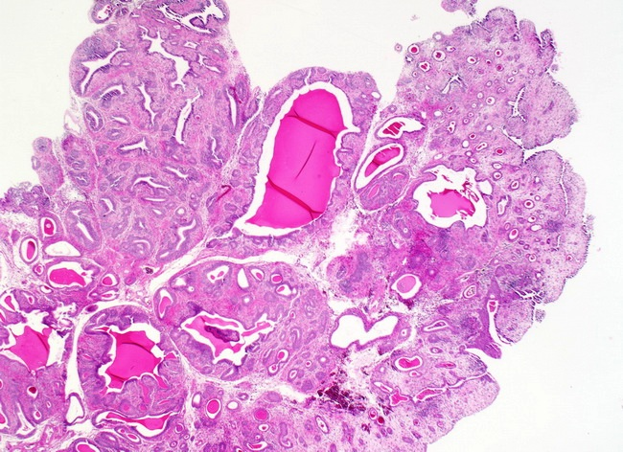
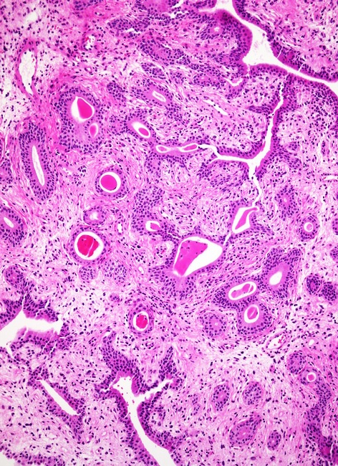
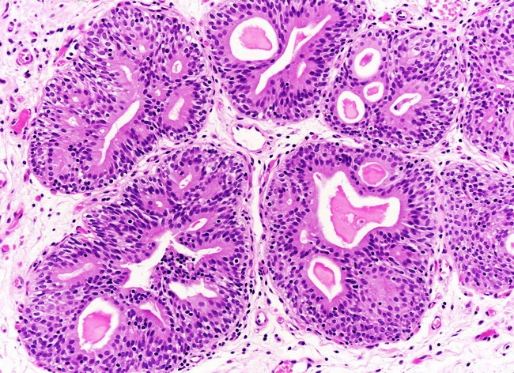
Συχνότατες φυσιολογικές/αντιδραστικές ουροθηλιακές μεταβολές
Οι φωλεές του Brunn, η κυστική κυστίτιδα και η αδενική κυστίτιδα συχνά συμπαρατηρούνται στο ίδιο ιστικό δείγμα, συνήθως στο πλαίσιο χρόνιας φλεγμονής ή βλεννογονικού ερεθισμού. Οι φωλεές του Brunn αποτελούν προεκβολές του υπερκείμενου ουροθηλίου εντός του χορίου∙ όταν αυτές διαταθούν μικροκυστικώς ομιλούμε περί κυστικής κυστίτιδας, ενώ όταν οι κεντρικοί αυλοί των φωλεών επενδύονται από κυβοειδές ή κιονοειδές αδενικό επιθήλιο μεταχωρών σε ουροθηλιακά κύτταρα, ομιλούμε περί αδενικής κυστίτιδας.
Στην κυστική και αδενική κυστίτιδα , οι πλείστες κύστεις είναι μικροσκοπικές , οι δε αυλοί τους πληρούνται συχνά από ηωσινόφιλες εκκρίσεις, πιθανώς με λίγα φλεγμονώδη κύτταρα. Ενίοτε, ανθηρές μορφές των ως άνω μεταβολών σχηματίζουν οζώδεις, εξωφυτικές ,πολυποειδείς μάζες , που μπορούν να προκαλέσουν αιματουρία και, κυστεοσκοπικώς , να μιμηθούν ουροθηλιακά νεοπλάσματα.

Slide 30
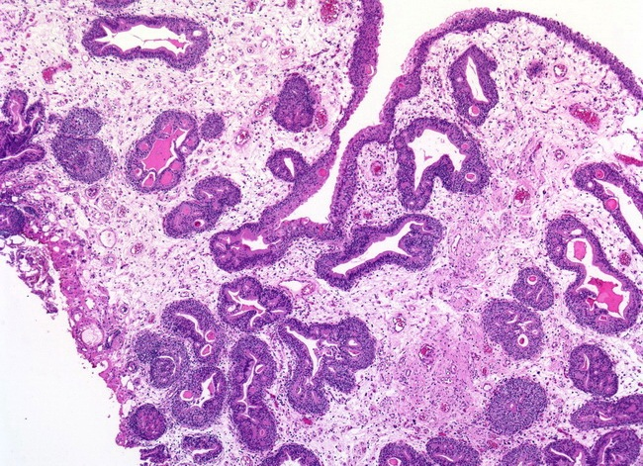
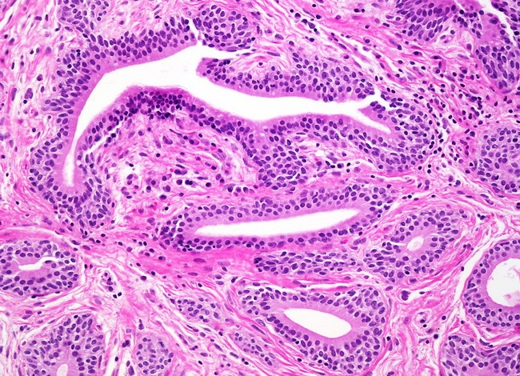
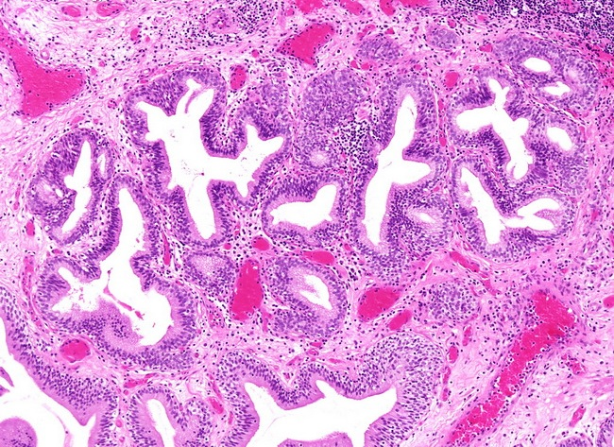
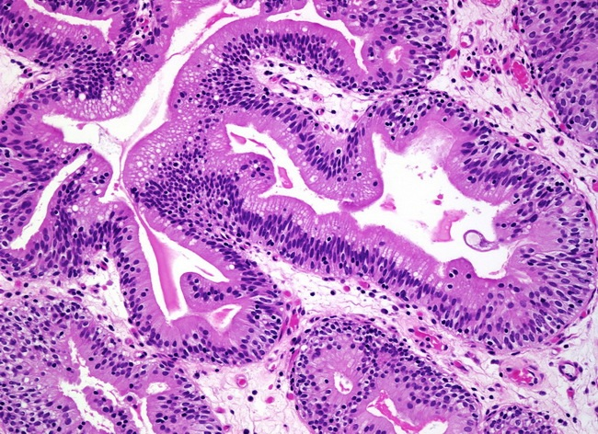
Οι φωλεές του Brunn, η κυστική κυστίτιδα και η αδενική κυστίτιδα εντάσσονται σε ένα φάσμα συχνά αλλεπικαλυπτόμενων, αντιδραστικών μεταβολών, χωρίς κακόηθες δυναμικό, τυχαία ανιχνευόμενων κυστεοσκοπικώς, που δε χρειάζονται θεραπεία. Στη συχνότερη μορφή αδενικής κυστίτιδας (πάνω δεξιά και κάτω εικόνες), οι αδένες επενδύονται από κυβοειδές ή κυλινδρικό επιθήλιο, περιβαλλόμενο από λίγες στοιβάδες ουροθηλιακών κυττάρων. Στο παρεμβαλλόμενο χόριο παρατηρούνται χρόνια φλεγμονώδη κύτταρα. Οι ανθηρές μορφές κυστικής και αδενικής κυστίτιδας χρήζουν διαφοροδιάγνωσης από το ανεστραμμένο θήλωμα και από καρκινώματα (ανεστραμμένα ουροθηλιακά ή αδενοκαρκινώματα)

Slide 31
Βαθμός ατυπίας και οντότητες, σε σχέση με τη διαμόρφωση του ουροθηλίου.
Amin MB και συν. Mod Pathol 2015 28(5) 612-630
Βαθμός ατυπίας | Eξωφυτικές θηλώδεις αλλοιώσεις | Επίπεδη διαμόρφωση | Κυρίαρχα ή αποκλειστικά ενδοφυτικές/ανεστραμμέ-νες αλλοιώσεις
Ουδείς | Θήλωμα(φυσιολογικού πάχους ουροθήλιο) | Φυσιολογικό ουροθήλιο | Ανεστραμμένο θήλωμα
Ελάχιστος | Θηλώδες ουροθηλιακό νεόπλασμα χαμηλού κακοήθους δυναμικού (ΘΟΝΧΚΔ) | Ουροθηλιακή υπερπλασία | Ανεστραμμένο θηλώδες ουροθηλιακό νεόπλασμα χαμηλού κακοήθους δυναμικού
Αναγνωρίσιμος, ήπιος έως μέτριος | Θηλώδες ουροθηλιακό καρκίνωμα, χαμηλόβαθμης κακοήθειας, μη διηθητικό | Ουροθηλιακή δυσπλασία | Ανεστραμμένο θηλώδες ουροθηλιακό καρκίνωμα, χαμηλόβαθμης κακοήθειας, μη διηθητικό
Mέτριος έως σοβαρός | Θηλώδες ουροθηλιακό καρκίνωμα, υψηλόβαθμης κακοήθειας, μη διηθητικό | Ουροθηλιακό CIS | Ανεστραμμένο θηλώδες ουροθηλιακό καρκίνωμα, υψηλόβαθμης κακοήθειας, μη διηθητικό
Σοβαρός | Θηλώδες ουροθηλιακό καρκίνωμα, υψηλόβαθμης κακοήθειας, διηθητικό | Ουροθηλιακό καρκίνωμα, υψηλόβαθμης κακοήθειας, διηθητικό | Ανεστραμμένο θηλώδες ουροθηλιακό καρκίνωμα, υψηλόβαθμης κακοήθειας, διηθητικό

Slide 32
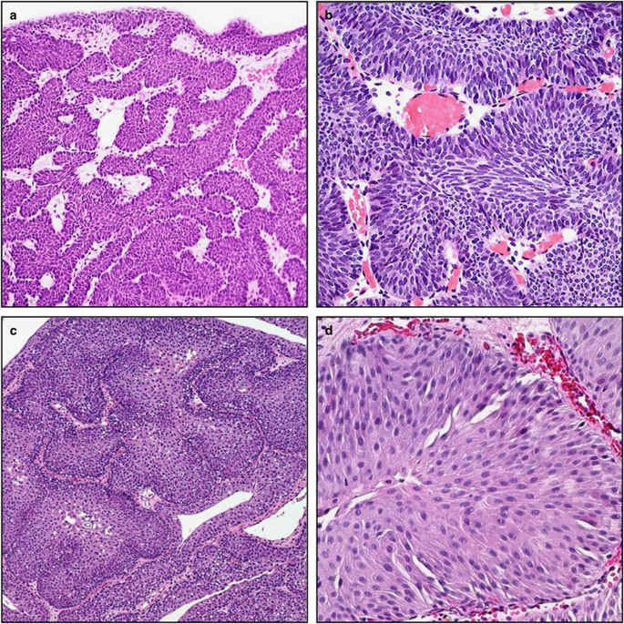
ΑΝΕΣΤΡΑΜΜΕΝΟ ΟΥΡΟΘΗΛΙΑΚΟ ΘΗΛΩΜΑ (a&b) & ΑΝΕΣΤΡΑΜΜΕΝΟ ΘΗΛΩΔΕΣ ΟΥΡΟΘΗΛΙΑΚΟ ΝΕΟΠΛΑΣΜΑ ΧΑΜΗΛΟΥ ΚΑΚΟΗΘΟΥΣ ΔΥΝΑΜΙΚΟΥ (ΘΟΝΧΚΔ, c&d) a. Το ανεστραμμένο ουροθηλιακο θήλωμα εμφανίζει ενδοφυτική ανάπτυξη μη υπερπλαστικού ουροθηλίου, χωρίς ατυπία. b. Συνήθως υποσημαίνεται πασσαλοειδής διάταξη περιφερικά στις ανεστραμμένες ουροθηλιακές δομές, ενώ, κεντρικά, τα ουροθηλιακά κύτταρα συχνά προσλαμβάνουν μια ήπια ατρακτοειδή μορφολογία σαν τα ομπρελοειδή κύτταρα, με κυματιστή διαμόρφωση παράλληλα στις βασικές μεμβράνες. c. Το ανεστραμμένο ΘΟΝΧΚΔ, όπως και το εξωφυτικό ΘΟΝΧΚΔ, αποτελείται από υπερπλαστικό ουροθήλιο είτε με τη μορφή αυξημένου αριθμού κυττάρων ανά μονάδα εμβαδού είτε και με αυξημένο πάχος, αλλά αναπτύσσεται ενδοφυτικά. d. Εξ ορισμού το ΘΟΝΧΚΔ, είτε εξωφυτικό είτε με κυρίαρχη ανεστραμμένη συνιστώσα, δεν εμφανίζει παρά μόνο ήπια ατυπία και σπάνιες μιτώσεις εντός του ουροθηλίου του που διατηρεί την πολικότητά του.
Amin MB και συν. Mod Pathol 2015 28(5) 612-630

Slide 33
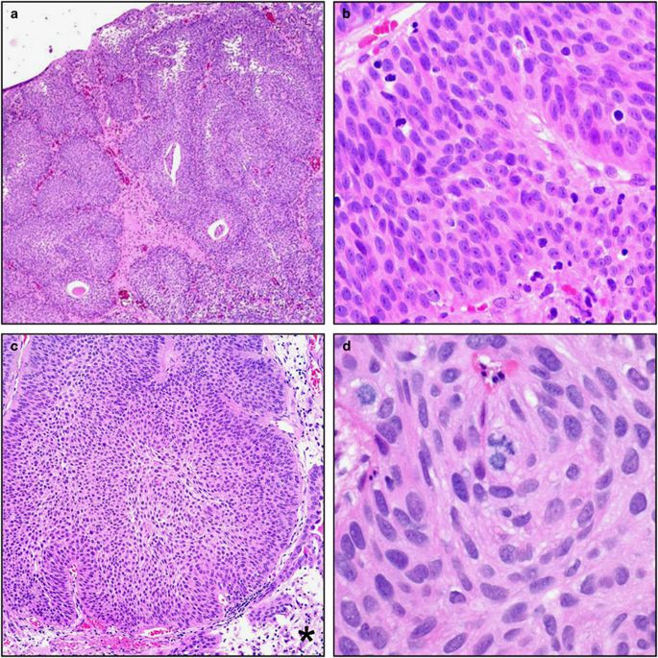
ΑΝΕΣΤΡΑΜΜΕΝΟ ΘΗΛΩΔΕΣ ΟΥΡΟΘΗΛΙΑΚΟ ΚΑΡΚΙΝΩΜΑ, ΧΑΜΗΛΟΒΑΘΜΗΣ (a&b) ΚΑΙ ΥΨΗΛΟΒΑΘΜΗΣ (c&d) ΚΑΚΟΗΘΕΙΑΣ. a. Το θηλώδες ουροθηλιακό καρκίνωμα χαμηλόβαθμης κακοήθειας με κυρίαρχο ανεστραμμένο πρότυπο ανάπτυξης εμφανίζει βαθμό κυτταροβρίθειας και εστιακής συσσώρευσης πυρήνων με απώλεια πολικότητας-προσανατολισμού πέραν των επιτρεπτών για διάγνωση ΘΟΝΧΚΔ. b. Διακρίνεται ελαφρά έως μέτρια κυτταρική ατυπία. c. Το θηλώδες ουροθηλιακό καρκίνωμα υψηλόβαθμης κακοήθειας με κυρίαρχο ανεστραμμένο πρότυπο ανάπτυξης εμφανίζει ακόμα μεγαλύτερη αταξία στο επιθήλιό του. Στο συγκεκριμένο παράδειγμα διακρίνονται εστίες διήθησης του χορίου (αστερίσκος) , οι οποίες καθίσταντο εμφανέστερες σε παρακείμενα οπτικά πεδία, ερχόμενες σε αντίθεση με το κυρίαρχο μη διηθητικό συστατικό. d. Εμφανέστερη η απώλεια της πολικότητας ως προς τη περιοχή αναμενόμενου εντοπισμού της βασικής μεμβράνης, εντονότερη πυρηνική ατυπία και ανίχνευση άτυπης μίτωσης.
Amin MB και συν. Mod Pathol 2015 28(5) 612-630

Slide 34
ΒΑΣΙΚΑ ΔΙΑΓΝΩΣΤΙΚΑ ΣΗΜΕΙΑ ΑΝΕΣΤΡΑΜΜΕΝΟΥ ΘΗΛΩΜΑΤΟΣ
Σχετικά λεία επιφάνεια με απόν ή ελάχιστο εξωφυτικό θηλώδες συστατικό.
Σαφώς αφοριζόμενη αλλοίωση με λεία βάση, χωρίς εμφανή διήθηση.
Ελάχιστη έως καθόλου κυτταρολογική ατυπία.

Slide 35
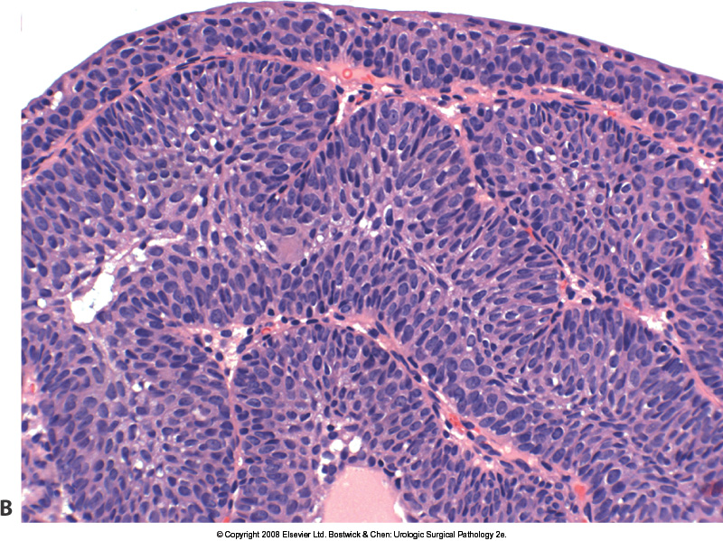
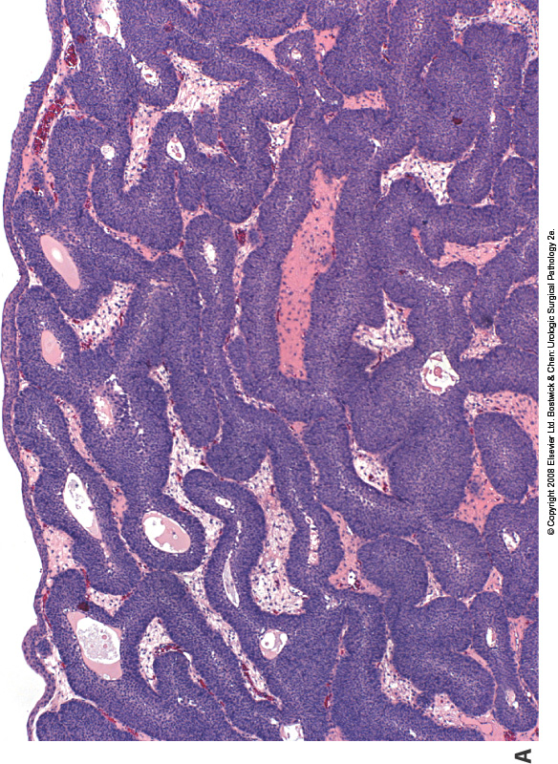
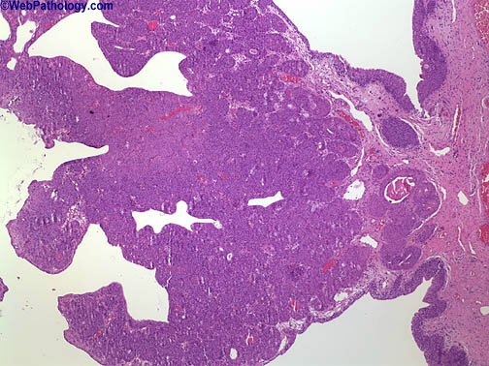
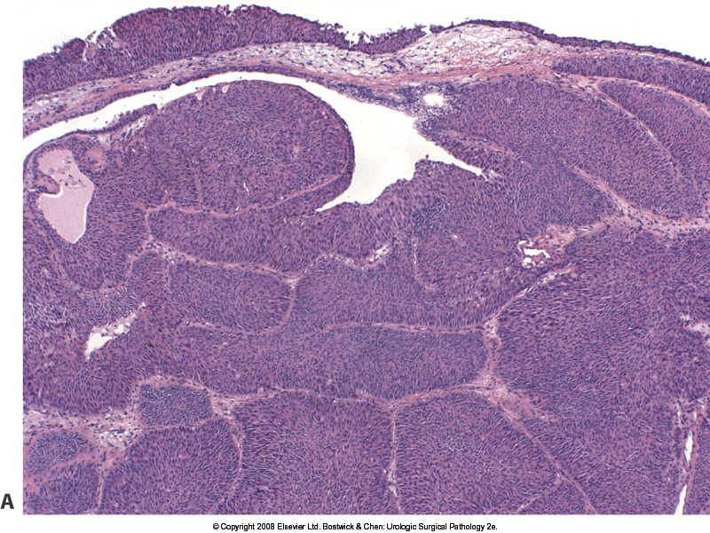
Ανεστραμμένο ουροθηλιακό θήλωμα.
Πιθανώς προβάλλουσα αλλοίωση αλλά οπωσδήποτε με ανεστραμμένο πρότυπο, λεία επιφάνεια και απόν ή ελάχιστο εξωφυτικό θηλώδες συστατικό. Καλώς αφοριζόμενη αλλοίωση με ομαλή βάση. Απουσία διήθησης. Απούσα ή ελάχιστη κυτταρική ατυπία. Υποποικιλίες: κλασική δοκιδωτή (εικονιζόμενη παρακάτω) ή αδενική, η δεύτερη σχεδόν ταυτόσημη με την αντίστοιχη ποικιλία κυστίτιδας (αδενική), σε ανθηρά μορφή. Η ανεστραμμένη επέκταση ενός ουροθηλιακού καρκινώματος εντός φωλεών του Brunn όφειλε να εμφανίζει μεγαλύτερη ατυπία και μεγαλύτερη μιτωτική δραστηριότητα ˙ συνήθως δε, θα συνυπάρχει θηλώδες συστατικό.

Slide 36
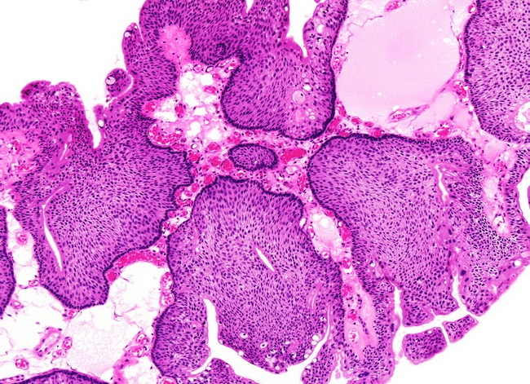
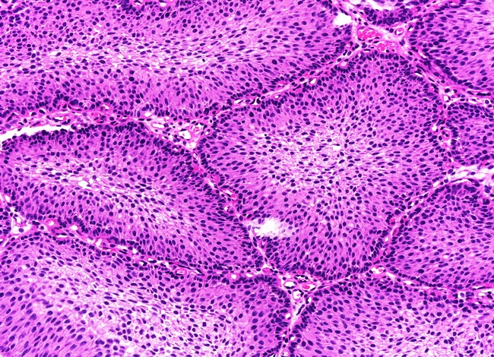
Ανεστραμμένο θήλωμα
Πρόκειται για σπάνιο, καλόηθες ουροθηλιακό νεόπλασμα, συνήθως σε ηλικιωμένους άρρενες. Χαρακτηρίζεται από ενδοφυτική ανάπτυξη χορδών και δοκίδων ουροθηλιακών κυττάρων μέσα στο χόριο. Το υπερκείμενο ουροθήλιο είναι συνήθως λείο.
Λόγω του ενδοφυτικού προτύπου, η διάταξη των ουροθηλιακών κυττάρων αναστρέφεται. Στην περιφέρεια των χορδών και φωλεών διακρίνεται πασαλοειδής διάταξη των (πιο βασίφιλων) βασικών κυττάρων, ενώ τα ώριμα κύτταρα διατάσσονται στο κέντρο. Στο κέντρο των φωλεών, καμιά φορά, διακρίνουμε μη κερατινοποιούμενο ακανθώδες ή ακόμα και αδενικό επιθήλιο.
;
Σχετικά μεγάλες οι φωλιές των νεοπλασματικών κυττάρων
με διαφορετικά μεγέθη και ανώμαλη μορφολογία.
Μη διηθητικό ανεστραμμένο ουροθηλιακό νεόπλασμα.

Slide 37
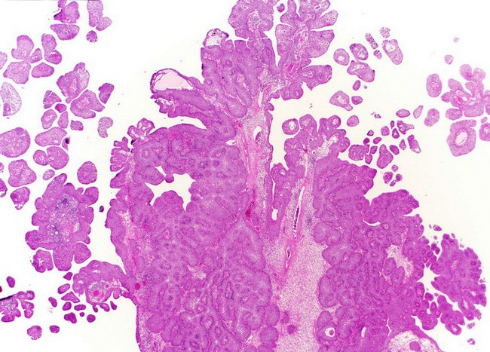
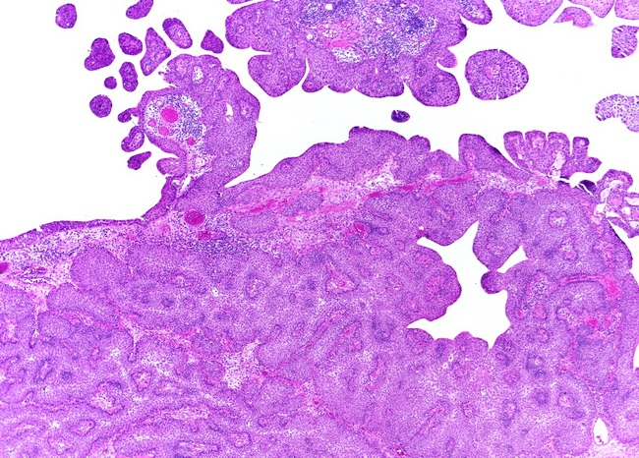
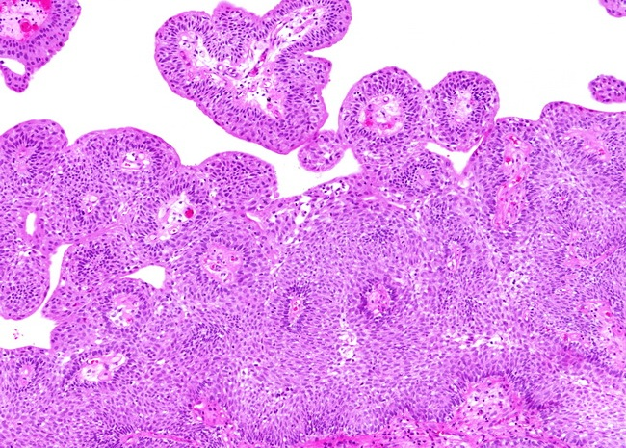
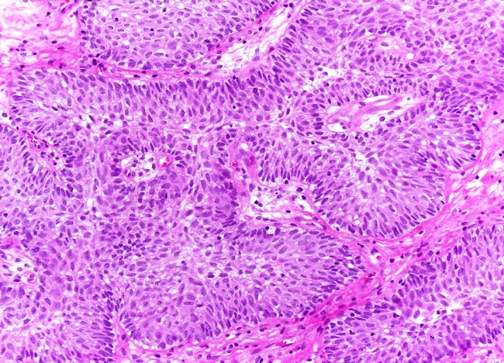
Θηλώδες ουροθηλιακό νεόπλασμα χαμηλού κακοήθους δυναμικού με συνυπάρχον, προβάλλον ανεστραμμένο πρότυπο ανάπτυξης.
Συνύπαρξη εκτενούς εξωφυτικού θηλώδους συστατικού με αληθείς αγγειοσυνδετικούς άξονες και εστιακούς χαρακτήρες συμβατικού θηλώματος και ενδοφυτικού-ανεστραμμένου συστατικού, δίκην ανεστραμμένου θηλώματος. Στο χόριο, αναστομούμενες χορδές και φωλιές ουροθηλιακών κυττάρων , χωρίς καταστρεπτική διήθηση του στρώματος. Απουσία κυτταρικής ατυπίας. Όχι αυξημένες μιτώσεις. Περιφερική πασσαλοειδής διάταξη βασικόμορφων κυττάρων στις αναστομούμενες φωλιές , εντός του χορίου.

Slide 38
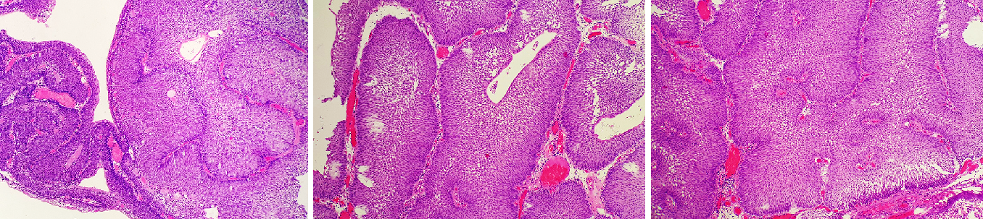
Όπως και η συνήθης, εξωφυτική ποικιλία ΘΟΝΧΚΔ, η ανεστραμμένη ποικιλία του ΘΟΝΧΚΔ αποτελείται από ευρείες και ελαφρώς ανώμαλες δοκίδες, αυξημένο πάχος ουροθηλίου, παρουσία κεντρικά, ομπρελοειδών κυττάρων, ήπια ατυπία και σπάνιες μιτώσεις εντός ενός ουροθηλίου με διατηρούμενη πολικότητα
(Α-Η, Χ40).
Aitao Guo, Aijun Liu, Xiaodong Teng. Chinese journal of cancer research, 2016

Slide 39
ΔΔ ουροθηλιακών καρκινωμάτων και νεοπλασμάτων χαμηλού κακοήθους δυναμικού με κυρίαρχο ανεστραμμένο πρότυπο ανάπτυξης από τα ανεστραμμένα θηλώματα
Η απουσία εξωφυτικού συστατικού, η απουσία κυτταρικής ατυπίας, καταστρεπτικής διήθησης του στρώματος και η απουσία, επίσης, ανώμαλου περιγράμματος φωλεών και συμπαγών περιοχών συνηγορούν υπέρ της διάγνωσης ανεστραμμένου θηλώματος.
Η αισθητή παρουσία εξωφυτικού θηλώδους συστατικού και συμπαγών, ανώμαλου περιγράμματος φωλεών συνηγορεί υπέρ της διάγνωσης θηλώδους ουροθηλιακού νεοπλάσματος χαμηλού κακοήθους δυναμικού με συνυπάρχον, προβάλλον ανεστραμμένο πρότυπο ανάπτυξης, παρά την, σε μεγαλύτερη μεγέθυνση, παρατήρηση αναστομούμενων φωλεών ήπιας κυτταρικής μορφολογίας και περιφερικής πασσαλοειδούς διάταξης, που απαντούν και στα ανεστραμμένα θηλώματα.

Slide 40
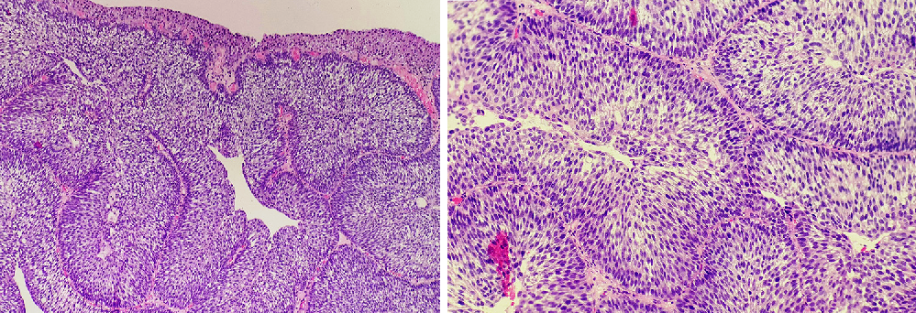
Aνεστραμμένο θηλώδες ουροθηλιακό καρκίνωμα, μη διηθητικό, χαμηλόβαθμης κακοήθειας.
Το νεόπλασμα αποτελείται από ευρείες και μετρίως ανώμαλες δοκίδες, κυμαινόμενου μεγέθους, με κυτταροβρίθεια και απώλεια πολικότητας
( Α-Η, Χ40, αριστ. εικ. ).
Σε μεσαία μεγέθυνση ( Χ100, δεξ. εικ.) αναγνωρίζεται ήπια έως μέτρια κυτταρική ατυπία.
Aitao Guo, Aijun Liu, Xiaodong Teng Chinese journal of cancer res 2016

Slide 41
Μορφολογική, ανοσοϊστοχημική και μοριακή διαφοροδιάγνωση θηλώδους ουροθηλιακού καρκινώματος με κυρίαρχο ανεστραμμένο πρότυπο και ανεστραμμένου θηλώματος
Ανεστραμμένο θηλώδες ουροθηλιακό καρκίνωμα
Ανεστραμμένο θήλωμα
Λεία η επιφανειακή μοίρα, με θολωτή διαμόρφωση και άθικτο ουροθήλιο.
Απωστική, σαφώς αφοριζόμενη η παρυφή, αναστομούμενες χορδές και δοκίδες
Τακτικός κυτταρικός προσανατολισμός, απουσία ουσιώδους ατυπίας, σπάνιες μιτώσεις.
Σπάνιες υποτροπές λόγω ατελούς εξαίρεσης
Xαμηλή έκφραση p53 και ki-67
Σπάνιες απαλείψεις στα χρωμοσώματα 9 & 17, σπάνιες οι μεταλλάξεις στο FGFR3, σπάνια η απώλεια ετεροζυγίας.
Συνήθης η εξωφυτική, θηλώδης συνιστώσα.
Όχι σταθερά ομαλή η παρυφή.
Ποικίλου βαθμού πυρηνικός πλειομορφισμός και ατυπία.
Υποτροπή και εξέλιξη πιθανές.
Συνήθως υψηλή έκφραση p53 και Κi-67
Συχνή η μετάλλαξη στο γονίδιο FGFR3, απαλείψεις στα χρωμοσώματα 9 & 17

Slide 42
Η ιστολογική διαφοροδιάγνωση των μη διηθητικών, κυρίως ή αποκλειστικά ανεστραμμένων, ουροθηλιακών νεοπλασμάτων ( ήτοι του ανεστραμμένου θηλώματος, του ΘΟΝΧΚΔ και του ανεστραμμένου θηλώδους ουροθηλιακού καρκινώματος χαμηλόβαθμης και υψηλόβαθμης κακοήθειας) στηρίζεται στις εξής, πρωτίστως μορφολογικές, παραμέτρους:
Εξωφυτική θηλώδης συνιστώσα [απούσα ή ελάχιστη, οπότε υποχρεωτικά με μορφολογία συμβατικού (εξωφυτικού) θηλώματος (δηλ. με ουροθήλιο φυσιολογικού πάχους και απουσία ατυπίας και μιτώσεων) στο ανεστραμμένο θήλωμα] στις δύο επόμενες οντότητες, κουνουπιδοειδής.
Oμοιομορφία και μέγεθος ανεστραμμένων φωλεών και δοκίδων . Ευρείες και ποικιλόμομορφες δομές μεταχωρούσες σε συμπαγείς περιοχές, από τη δεύτερη οντότητα και πέρα.
Αριθμός στοιβάδων ουροθηλιακών κυττάρων ( 3-5 στο ανεστραμμένο θήλωμα, όπως φυσιολογικά)
Κεντρικά ομπρελοειδή κύτταρα (στις δύο πρώτες οντότητες)
Προσανατολισμός-πολικότητα κυττάρων-πυρήνων
Βαθμός κυτταρικής ατυπίας
Μιτωτική δραστηριότητα στις εξωτερικές στοιβάδες ή πέραν των εξωτερικών στοιβάδων, προς το κέντρο
Ανίχνευση ατύπων μιτώσεων (μόνο στο ανεστραμμένο θηλώδες ουροθηλιακό καρκίνωμα, υψηλόβαθμης κακοήθειας)
Η CK20 στα μη διηθητικά, ανεστραμμένα καρκινώματα θεωρείται πως εκφράζεται σε όλες τις κυτταρικές στοιβάδες τους. Ο δείκτης ki67 στο ανεστραμμένο θήλωμα εκφράζεται συνήθως σε <1% των νεοπλασματικών κυττάρων και μάλιστα μόνο στη βασική στοιβάδα .

Slide 43
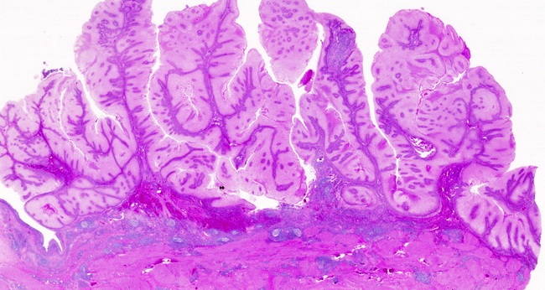
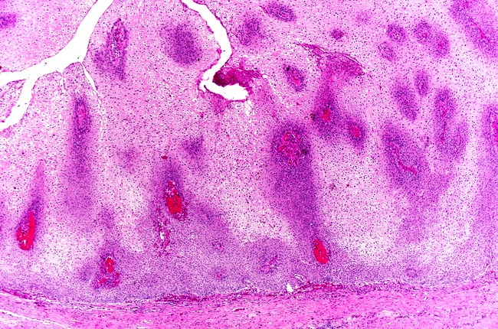
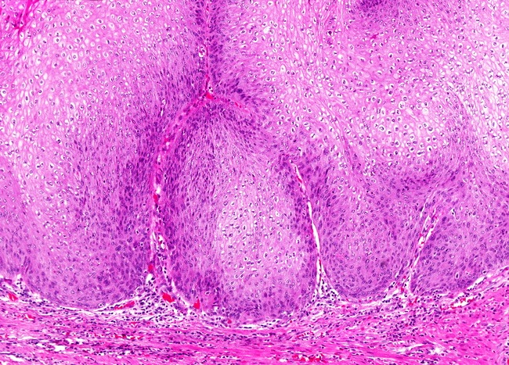
ΔΔ: Aκροχορδονώδες (verrucous)αρχιτεκτονικό πρότυπο ακανθοκυτταρικού καρκινώματος ουροδόχου κύστης
Μακροσκοπικά, πιθανώς εξωφυτικό, θηλώδες ή κονδυλωματώδες πρότυπο. Καλά διαφοροποιημένα, κερατινοποιούμενα ακανθώδη επιθηλιακά κύτταρα με ανεστραμμένη συνιστώσα ευρείας βάσεως και απωστικό, εν τω βάθει όριο. ΔΔ: Το θήλωμα εξ ακανθώδους επιθηλίου και το οξυτενές κονδύλωμα συνιστούν κυρίως εξωφυτικές αλλοιώσεις. Αντίθετα από τις κονδυλωματώδεις εξεργασίες, όλες οι περιπτώσεις ακροχορδονώδους καρκινώματος στερούνται HPV DNA.

Slide 44
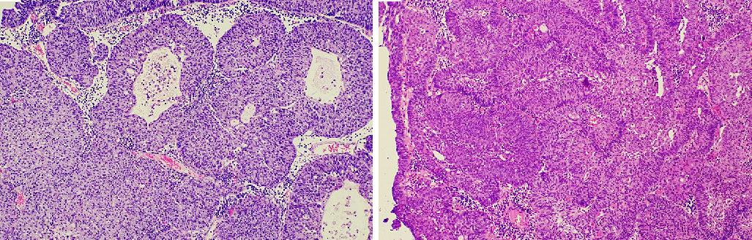

Ανεστραμμένο θηλώδες ουροθηλιακό καρκίνωμα, υψηλόβαθμης κακοήθειας
Ευρείες και σαφώς ανώμαλες δοκίδες κυμαινόμενου μεγέθους, κυτταροβρίθεια, προβάλλουσα η απώλεια πολικότητας, έντονη κυτταρική ατυπία, διακριτή και υπό χαμηλή μεγέθυνση (πάνω εικόνες). Εν γένει, τα διηθητικά ουροθηλιακά καρκινώματα, ανεξαρτήτως βάθους διήθησης, κατατάσσονται στην υψηλόβαθμη κακοήθεια βάσει του διβαθμίου συστήματος. Εδώ,αναγνώριση διήθησης του χορίου υπό μορφή μικρών φωλεών–συμπλεγμάτων ή μεμονωμένων διηθητικών κυττάρων (κάτω εικόνες).
Aitao Guo, Aijun Liu, Xiaodong Teng. Chinese journal of cancer research 2016

Slide 45


Ιδού ένα παράδειγμα ουροθηλιακού καρκινώματος με αποκλειστικά ανεστραμμένο πρότυπο ανάπτυξης, παρά την πολυποειδή κυστεοσκοπική του εμφάνιση, εκ πρώτης όψεως, μιμούμενο εκείνο του κλασικού ανεστραμμένου θηλώματος. Στο συγκεκριμένο καρκίνωμα , το επιφανειακό ουροθήλιο τυχαίνει να είναι άθικτο (παντελής απουσία θηλών). Ο όγκος αποτελείται από άτακτα διατασσόμενες χορδές και φωλιές, αναπτυσσόμενες κατά θέσεις διηθητικά εντός του χορίου. Παρεμβάλλεται ποικίλη ποσότητα στρώματος ανάμεσα στις συστάδες των νεοπλασματικών κυττάρων ,τα οποία εμφανίζουν μετρίου βαθμού κυτταρική ατυπία, παρά τη διηθητική τους ανάπτυξη. Εδώ απουσιάζουν οι τακτικά διατασσόμενες δοκίδες και στήλες κυττάρων του ανεστραμμένου θηλώματος με την περιφερική πασσαλοειδή διάταξή τους.
Η παρουσία κυτταρικής ατυπίας , η ξεκάθαρη διήθηση του χορίου και η απουσία ομαλών φωλεών με πασσαλοειδή κυτταρική διάταξη στην περιφέρειά τους σαφέστατα θέτουν διάγνωση καρκινώματος με (αποκλειστικά,εν προκειμένω) ανεστραμμένο πρότυπο ανάπτυξης και φυσικά όχι ανεστραμμένου θηλώματος.

Slide 46

(Μικρο-) εμφωλεασμένη ποικιλία ουροθηλιακού καρκινώματος.
Χαρακτηρίζεται από ήπια μορφολογία (αριστ. εικ.) μιμούμενη εκείνη των φωλεών von Brunn, αλλά με μικρότερο μέγεθος , άτακτες αποστάσεις και συνωστισμό, καθώς και από βαθύτερη, εμφανώς διηθητική ανάπτυξη, συνήθως εντός του μυϊκού χιτώνα (δεξ. εικ.), η οποία όμως δύσκολα εκτιμάται σε επιφανειακές βιοψίες. Στη βαθύτερη μοίρα του όγκου συχνά ανευρίσκονται σωληνώδεις αυλοί και, εστιακώς, αναπλαστικοί πυρήνες αυξημένου μεγέθους με παχυσμένη χρωματίνη.
Γενικότερα, ασχέτως ποικιλίας, το εν λόγω πρότυπο μικροφωλεακών συστάδων, όταν απαντάται στο χόριο, είναι ενδεικτικό πρώιμης διήθησης αυτού.
Στην ΔΔ της (μικρο-) εμφωλεασμένης ποικιλίας συμπεριλαμβάνεται και η νεφρογενής μεταπλασία-αδένωμα με τα μικτά μορφολογικά του συστατικά και το παραγαγγλίωμα με τα εμφανή αγγειακά του δίκτυα.
Aitao Guo, Aijun Liu, Xiaodong Teng Chinese journal of cancer research 2016

Slide 47

Μεγαλο-εμφωλεασμένη ποικιλία ουροθηλιακού καρκινώματος
Πρόκειται πάντοτε για επιθετικό νεόπλασμα με διήθηση βαθειά στον εξωστήρα μυ του τοιχώματος της ουροδόχου κύστης αλλά με ηπιότερη κυτταρική μορφολογία σε σχέση με την (μικρο-)εμφωλεασμένη ποικιλία και άρα και με τα άλλα μυοδιηθητικά ουροθηλιακά καρκινώματα. Η τυχαία και άτακτη κατανομή των φωλεών στο τοίχωμα της ουροδόχου και ιδιαίτερα εντός του εξωστήρα μυ είναι το εύρημα που προσανατολίζει προς τη διάγνωση αυτής της υποποικιλίας , καθώς τα υπολείμματα εμβρυϊκών πόρων ή τα στόμια διπλών ή κατ’ εφαπτομένη κομμένων ουρητήρων δεν΄αναμένεται να προσλαμβάνουν τέτοια εμφάνιση, ενώ, ένα μη διηθητικό, ενδοφυτικά αναπτυσσόμενο, ανεστραμμένου προτύπου, συμβατικό ουροθηλιακό καρκίνωμα χαμηλόβαθμης κακοήθειας διαθέτει μεν ευρεία απωστική παρυφή, αλλά δεν επεκτείνεται στις παχιές δεσμίδες του εξωστήρα μυός.
Aitao Guo, Aijun Liu, Xiaodong Teng Chinese journal of cancer research 2016

Slide 48

H μεγαλο-εμφωλεασμένη υποποικιλία ουροθηλιακού καρκινώματος μπορεί να είναι προχωρημένου σταδίου, διηθώντας βαθειά τον εξωστήρα μυ, οπότε και καθίσταται ταυτοποιήσιμη. Παρά την επιθετική ανάπτυξη, το καρκινικό ουροθήλιο διατηρεί καλό προσανατολισμό, η δε ατυπία του υπολείπεται εκείνης των διηθητικών καρκινωμάτων και έτσι παραπέμπει σε χαμηλόβαθμης κακοήθειας, ανεστραμμένη ουροθηλιακή νεοπλασία. Το ευρύ, απωστικό πρότυπο διήθησής της εν λόγω υποποικιλίας προσομοιάζει με εκείνο του ακροχορδονώδους καρκινώματος, αλλά περίπου στο 1/3 των περιπτώσεων, αναγνωρίζονται εστίες συνήθους μορφής διήθησης.
Amin MB και συν. Mod Pathol 2015 28(5) 612-630

Slide 49

Δυσκολίες στη διαγνωστική προσέγγιση μεγαλο-εμφωλεασμένων καρκινικών εξεργασιών του ουροθηλίου.
(a) Αυτό το παράδειγμα ενός μυοδιηθητικού, μεγάλο-εμφωλεασμένου ουροθηλιακού καρκινώματος αναδεικνύει τις διαγνωστικές προκλήσεις, δεδομένων των τεχνητών αλλοιώσεων ως επί θερμοκαυτηριασμού και συνθλίψεως και της μορφολογίας χαμηλόβαθμης κακοήθειας. Εάν οι βλάβες δεν επεκτείνονταν πολυεστιακά στον μυϊκό χιτώνα, θα μπορούσαμε να σκεφτούμε καλοήθεις μιμητές όπως υπολείμματα του ουραχού ή στόμια διπλασιασμένων ή κατ’ εφαπτομένη κομμένων ουρητήρων. (b) Σε μια άλλη περίπτωση μεγαλο-εμφωλεασμένης ποικιλίας, η τυχαία, άτακτη κατανομή των φωλεών βοηθάει στον αποκλεισμό καλοήθων ανατομικών ή υπολειμματικών δομών, όπως , επίσης, και η άμεση παράθεσή τους με τις μεγάλες συμπαγείς μυϊκές δεσμίδες του μυϊκού χιτώνα (αστερίσκος). Τα μη διηθητικά ανεστραμμένα νεοπλάσματα δεν δικαιούνται γενικά να εκτείνονται εντός του μυϊκού χιτώνα. (c) Η ανεύρεση μιας εστίας συμβατικής διήθησης (αγκύλη), που αποτελείται από ακανόνιστου μεγέθους και σχήματος διηθητικές κυτταρικές συστάδες, μπορεί να αποβεί χρησιμότατη για τον αποκλεισμό ενός μη διηθητικού, ανεστραμμένου ουροθηλιακού νεοπλάσματος.
Amin MB και συν. Mod Pathol 2015 28(5) 612-630

Slide 50

Θηλόμορφες και θηλώδεις αλλοιώσεις:
Θηλώδης/πολυποειδής κυστίτιδα.
Bολβώδεις, πολυποειδείς, μη διακλαδούμενες προεκβολές του χορίου με οίδημα και ίνωση ή μικρότερες θηλές, χωρίς δευτερογενείς διακλαδώσεις.

Slide 51



Θηλώδης υπερπλασία (παλαιότερος όρος)
με στενές, κυματιστές βλεννογονικές πτυχές .

Slide 52

Ουροθηλιακός πολλαπλασιασμός αβέβαιου κακοήθους δυναμικού, συνηθέστατα παρακείμενα άλλης θηλώδους αλλοίωσης, πλαγίως προεκτεινόμενης, ή αρχόμενη θηλώδης ουροθηλιακή νεοπλασία στο πλαίσιο παρακολούθησης καρκινοπαθών ουροδόχου, οπότε αυξάνεται κατά 40% ο κίνδυνος ανάπτυξης σαφούς νεοπλασίας σε διάστημα 5 ετών.
Κυστεοσκοπικώς, περιγράφεται ως εστιακή υπέγερση.
Πρόκειται για αλλοιώσεις με αυξημένες κυτταρικές στοιβάδες και κάποιου βαθμού πτύχωση-κυματισμό, ποικίλου ύψους, χωρίς όμως καλοσχηματισμένες, με άξονες ή ιεραρχικώς (δευτερογενώς) διακλαδούμενες θηλές. Απούσα ή ελάχιστη κυτταρική ατυπία.
Οι εν λόγω αλλοιώσεις ήταν παλαιότερα γνωστές ως «θηλώδεις υπερπλασίες» του ουροθηλίου.

Slide 53

ΑΤΕΛΕΙΣ ΜΟΡΦΕΣ
ΘΗΛΩΔΟΥΣ ΝΕΟΠΛΑΣΙΑΣ
(a&b) Δύο παραδείγματα αλλοιώσεων τα οποία, εφόσον αφορούν σε ασθενείς υπό παρακολούθηση για θηλώδη ουροθηλιακή νεοπλασία και δεν συνδυάζονται με κυστεοσκοπική εντύπωση θηλώδους αλλοίωσης, μπορούν να ενταχθούν στο πλαίσιο της «ουροθηλιακής δυσπλασίας με αρχόμενο σχηματισμό θηλών». Η συσχέτιση με την κυστεοσκοπική εικόνα επιβάλλεται, καθώς η αλλοίωση της εικ. b μπορεί να διαγνωσθεί κατευθείαν ως θηλώδες καρκίνωμα χαμηλόβαθμης κακοήθειας, συνηγορούντων των ευρημάτων της κυστεοσκόπησης. Οι εικόνες c & d , εφόσον εντάσσονται σε παρόμοιο κλινικό πλαίσιο με τις δύο προηγούμενες, μπορούν να διαγνωσθούν ως «ουροθηλιακό in situ καρκίνωμα, με αρχόμενο σχηματισμό θηλών»∙ ιδιαίτερα η μορφολογία της περίπτωσης της εικ. d επαρκεί για την ταυτοποίησή της ως θηλώδες ουροθηλιακό καρκίνωμα υψηλόβαθμης κακοήθειας , κυρίως επί ανάλογης ενδοσκοπικής υπόνοιας. Εν πάση περιπτώσει, η κλινικοπαθολογοανατομική συσχέτιση είναι εκ των ων ουκ άνευ για την ιστολογική διάγνωση των εν λόγω περιπτώσεων και τη χρήση ανάλογης ορολογίας.
Amin MB και συν. Mod Pathol 2015 28(5) 612-630

Slide 54

Θηλώδες αδένωμα της ουροδόχου κύστεως
Πρόκειται για αλλοιώσεις ταυτόσημης μορφολογίας με τις συχνότερες, ανάλογες αλλοιώσεις του ορθοκολικού βλεννογόνου, συμπεριλαμβανομένης της σκωληκοειδούς απόφυσης.
Επί εντοπίσεώς τους στην προστατική ουρήθρα, η αρνητική ανοσοχρώση του δείκτη NKX3.1 θα αποκλείσει το πορογενές αδενοκαρκίνωμα του προστάτη αδένα.

Slide 55

Νεφρογενές αδένωμα, θηλόμορφο, εν προκειμένω.
Mορφολογία «πλατυκέφαλου καρφιού-παπουτσόπροκας».
Ιστορικό καθετηριασμού ή άλλου ερεθισμού του βλεννογόνου.
CK7, PAX8 & PAX2 (+) στα κύτταρα που επενδύουν τις σωληνώδεις δομές.
Σε μερικές περιπτώσεις εστιακή & ασθενής έκφραση PSA & PAP!
H πλειονότητα : AMACR (+) & κερατίνη 34βΕ12 (-) !

Slide 56

Ο ιστολογικός βαθμός κακοήθειας των θηλωδών νεοπλασμάτων προδικάζει την εξέλιξή τους.
Το ΘΟΝΧΚΝ (πάνω εικ.) και το θηλώδες ουροθηλιακό καρκίνωμα χαμηλόβαθμης κακοήθειας (μεσαία εικ.) δεν αναμένεται να διηθούν∙ αντίθετα, το θηλώδες ουροθηλιακό καρκίνωμα υψηλόβαθμης κακοήθειας (κάτω εικόνα)
είναι διηθητικό σε υψηλό ποσοστό, όταν διαγιγνώσκεται.
Solomon J, Hansel D. Advances in Anatomic Pathology. 22(2):102-112, March 2015.

Slide 57
ΙΣΤΟΛΟΓΙΚΗ ΔΙΑΓΝΩΣΗ Αρχιτεκτονικά κριτήρια
Θηλώδες ουροθηλιακό καρκίνωμα
 | Θήλωμα | PUNLMP | Χαμηλόβαθμης κακοήθειας | Υψηλόβαθμης κακοήθειας
Θηλές | Λεπτές | Λεπτές Καμμιά φορά συγχωνευμένες | Συγχωνευμένες, διακλαδιζόμενες και λεπτές | Συγχωνευμένες, διακλαδιζόμενες και λεπτές
Κυτταρική οργάνωση | Ταυτόσημη με τη φυσιολογική | Πολικότητα φυσιολογική. Οποιοδήποτε πάχος. Προσκολλητικό-τητα | Κυριαρχεί η τάξη με ελάχιστο συ-νωστισμό κι ελά-χιστη απώλεια πολικότητας. Οποιοδήποτε πάχος. Προσκολλητικότητα | Κυριαρχεί η αταξία με συχνή απώλεια πολικότητας και προσκολλητικότητας

Slide 58
ΙΣΤΟΛΟΓΙΚΗ ΔΙΑΓΝΩΣΗ: Κυτταρολογικά κριτήρια
Θηλώδες ουροθηλιακό καρκίνωμα
 | Θήλωμα | PUNLMP | Χαμηλόβαθμης κακοήθειας | Υψηλόβαθμης κακοήθειας
Πυρηνικό μέγεθος | Ταυτόσημο του φυσιολογικού | Πιθανώς ομοιόμορφα διογκωμένο | Διογκωμένο με ποικιλία | Διογκωμένο με ποικιλία
Πυρηνικό σχήμα | Ταυτόσημο του φυσιολογικού | Επιμηκυσμένο, στρογγυλό-ωοειδές, ομοιόμορφο | Στρογγυλό-ωοειδές. Ελαφρά ποικιλία σχήματος και περιγράμματος | Μέτριος έως έντονος πλειομορφισμός
Πυρηνική χρωματίνη | Λεπτή | Λεπτή | Ελαφρά ποικιλία μέσα στο ίδιο κύτταρο και μεταξύ κυττάρων | Μέτρια έως έντονη ποικιλία μέσα στο ίδιο κύτταρο ή μεταξύ κυττάρων με υπερχρωμασία
Πυρήνια | Απόντα | Απόντα ή δυσδιάκριτα | Συνήθως δυσδιάκριτα. Όταν διακρίνονται, μικρά και ομαλά | Πιθανώς πολλαπλά και προβάλλοντα
Μιτώσεις | Απούσες | Σπάνιες, με βασική κατανομή | Καμμιά φορά σε οποιοδήποτε επίπεδο | Συνήθως συχνές, σε οποιοδήποτε επίπεδο
Ομπρελοειδή κύτταρα | Ομοιόμορφα παρόντα | Παρόντα | Συνήθως παρόντα | Πιθανώς απόντα

Slide 59

Το τριβάθμιο σύστημα βοηθά στην αξιολόγηση
ιδιαίτερα των καρκινωμάτων σταδίου pT1.
- Όταν ένα θηλώδες ουροθηλιακό καρκίνωμα εμφανίζει υψηλόβαθμη κακοήθεια σε ≥ 5% της έκτασής του, κατατάσσεται στην ομάδα της υψηλόβαθμης κακοήθειας· όταν το ποσοστό της υψηλόβαθμης κακοήθειας είναι < 5%, ταυτοποιείται ως «χαμηλόβαθμης κακοήθειας θηλώδες ουροθηλιακό καρκίνωμα με εστιακούς χαρακτήρες υψηλόβαθμης κακοήθειας».

Slide 60

Σταδιοποίηση καρκινωμάτων εξορμωμένων από την ουροδόχο κύστη, εκκολπώματα και υπολείμματα του ουραχού.
Magers MJ και συν. Histopathology 74, 112-134, 2019
Σε παρασκεύασμα κυστεκτομής χωρίς υπολειμματικό καρκίνωμα λόγω προηγηθείσης εισαγωγικής χημειοθεραπείας, το στάδιο ορίζεται ως ypΤ0.

Slide 61

Μη διηθητικό θηλώδες ουροθηλιακό καρκίνωμα (pTa) , σε πλήρη διατομή της ουροδόχου κύστης.
Magers MJ και συν. Histopathology 74, 112-134, 2019

Slide 62

Διηθητικό θηλώδες ουροθηλιακό καρκίνωμα (pT1) , σε πλήρη διατομή της ουροδόχου κύστης.
Magers MJ και συν. Histopathology 74, 112-134, 2019

Slide 63
ΔΙΗΘΗΤΙΚΟ ΟΥΡΟΘΗΛΙΑΚΟ ΚΑΡΚΙΝΩΜΑ
Ορισμός: Ένα ουροθηλιακό καρκίνωμα αρχίζει να χαρακτηρίζεται ως διηθητικό ( pT1 ) από τη στιγμή που διηθεί :
είτε τον υποεπιθηλιακό συνδετικό ιστό (χαλαρό υπόστρωμα / χόριο / lamina propria)
είτε τον αγγειοσυνδετικό άξονα θηλώδους σχηματισμού.

Slide 64
Ιστολογικά γνωρίσματα χρήσιμα στη διάγνωση της διήθησης του χορίου του βλεννογόνου (pT1) και στη διαφοροδιάγνωσή της από το ανεστραμμένο πρότυπο ανάπτυξης ενός ουροθηλιακού καρκινώματος pTa.
Α. Ιστολογικός βαθμός κακοήθειας
Τα διηθητικά κύτταρα είναι συνήθως υψηλόβαθμης κακοήθειας ή υψηλότερου βαθμού κακοήθειας συγκριτικά με τα υπόλοιπα, τα μη διηθητικά.
Β. Aρχιτεκτονικά πρότυπα του διηθητικού επιθηλίου
1. Φωλεές ανώμαλου σχήματος
2. Διήθηση από μεμονωμένα κύτταρα
3. Ανώμαλη ή απούσα βασική μεμβράνη
4. Δακτυλοειδείς προσεκβολές
5. Παράδοξη διαφοροποίηση
Γ. Διήθηση αγγείων/λεμφαγγείων
Δ. Στρωματική αντίδραση
1. Δεσμοπλασία
2. Τεχνητή συρρίκνωση
3. Φλεγμονή
4. Μυξοειδές στρώμα
5. Ψευδοσαρκωματώδες στρώμα

Slide 65

Iστολογική εκτίμηση διήθησης του χορίου.
A. Εμπλοκή φωλεών von Brunn από ουροθηλιακό καρκίνωμα. Παρατηρήστε τις παράλληλες, γραμμικές συστοιχίες λεπτο-τοιχωματικών αγγείων πέριξ των βασικών μεμβρανών των φωλεών von Brunn. B. Ουροθηλιακό καρκίνωμα pT1, με τραχιά, ακανόνιστη παρυφή. C. Ουροθηλιακό καρκίνωμα pT1, με παράδοξη διαφοροποίηση (βέλη).
D. Ουροθηλιακό καρκίνωμα pT1, με τεχνητή συρρίκνωση πέριξ ακανόνιστων φωλεών.
Magers MJ και συν. Histopathology 74, 112-134, 2019

Slide 66






Διήθηση του χορίου. Στάδιο pT1
Το διηθητικό στοιχείο είναι σαφώς συχνότερο στα υψηλόβαθμης κακοήθειας καρκινώματα και αποτελείται συνήθως, εντός χαλαρού, μυξοειδούς υποστρώματος, από ανώμαλου σχήματος φωλιές, ταπήτια, χορδές, συστάδες ή μεμονωμένα καρκινικά κύτταρα, εξορμώμενα από τη βάση του ανεστραμμένου στοιχείου, ενίοτε με μορφολογία παράδοξης διαφοροποίησης (πάνω εικ.).

Slide 67



Διήθηση του χορίου στο πλαίσιο ανεστραμμένου προτύπου (pT1).
Ανίχνευση εντός του χορίου ακανόνιστου σχήματος φωλεών ή μεμονωμένων κυττάρων με πιθανή πέριξ δεσμοπλαστική ή φλεγμονώδη αντίδραση. Όταν η στρωματική αντίδραση απουσιάζει, αξιολογούμε τα ακανόνιστα περιγράμματα των διηθητικών φωλεών, τη σύνθετη αρχιτεκτονική τους και την παρουσία μεμονωμένων ουροθηλιακών κυττάρων
T1m, μικροδιήθηση

Slide 68

pT1 ουροθηλιακό καρκίνωμα: διηθητικά πρότυπα εντός του χορίου.
(a) Το ομαλό περίγραμμα της βασικής μεμβράνης διαταράσσεται από τα διηθητικά κύτταρα.
(b και c) Ακανόνιστες μικρές αθροίσεις νεοπλασματικών κυττάρων που διηθούν το στρώμα.
(d) Ποικίλου μεγέθους φωλεές με μεμονωμένα κύτταρα και ακανόνιστες συστάδες διηθητικών κυττάρων.
Notes:
pT1 urothelial carcinoma with different invasive patterns. (a) The smooth contour of basement membrane is disrupted in infiltrating tumor cells. (b and c) Irregular small clusters of tumor cells invading the stroma. (d) Variably sized nests with single cells and irregular clusters of invading cells.

Slide 69

Διακριτά πρότυπα αντίδρασης του χορίου επί σταδίου pT1.
A. Δεσμοπλαστικό B. Φλεγμονώδες C. Μυξοειδές D.Ψευδοσαρκωματώδες
Επί εφαρμογής ανοσοϊστοχημικής χρώσης έναντι κερατίνης προς ανάδειξη διηθητικών κυττάρων, επιβάλλεται συνεκτίμηση της μορφολογίας, καθώς αντιδραστικές μυοϊνοβλάστες πιθανώς να εμφανίζουν ανώμαλη έκφραση κερατίνης. Magers MJ και συν. Histopathology 74, 112-134, 2019

Slide 70


Στο στάδιο pT1, χρειάζεται διευκρίνιση αν η διήθηση αφορά σε άξονα, αν κρίνεται επιφανειακή ή οριακή (προτεινόμενο όριο μικροδιηθητικής νόσου το 1 χιλ.), εστιακή πέραν της βάσης του όγκου, καταλαμβάνουσα λιγότερο από ένα ή από ένα και πάνω, οπτικό πεδίο φακού Χ10 ή Χ20 από τη βασική μεμβράνη του βλεννογόνου, ευρεία πέραν της βάσης του όγκου ή οριακά εμπλέκουσα τον εξωστήρα μυ.
Διήθηση βλεννογόνιας μυϊκής στοιβάδας τοιχώματος ουροδόχου κύστης (στάδιο pT1)

Slide 71

Η ιστολογική εκτίμηση της διήθησης της βλεννογόνιας μυϊκής στοιβάδας/συναφούς αγγειακού πλέγματος προτείνεται, όταν αυτή είναι δυνατή.
A. Η φυσιολογική βλεννογόνια μυϊκή στοιβάδα της ουροδόχου κύστης, όταν αυτή διακρίνεται.
B. Ουροθηλιακό καρκίνωμα pT1 με διήθηση της βλεννογόνιας μυϊκής στοιβάδας.
C. Εκτενώς διηθητικό ουροθηλιακό καρκίνωμα με δυσχέρεια διάκρισης μεταξύ της βλεννογόνιας μυϊκής στοιβάδας και του μυϊκού χιτώνα-εξωστήρα μυ.
Magers MJ και συν. Histopathology 74, 112-134, 2019

Slide 72

Τόσο η διήθηση διάσπαρτων, απ’ άκρη σ’ άκρη του διουρηθρικώς ληφθέντος ιστοτεμαχίου, έστω λεπτυσμένων, λείων μυϊκών στοιχείων του τοιχώματος της ουροδόχου κύστης όσο και η έντονη ανοσοδραστικότητα αυτών έναντι της «smoothelin» (μόνο όταν βέβαια η τελευταία μπορεί να αναγνωρισθεί αξιόπιστα, με εσωτερικό μάρτυρα ασθενώς θετικά τμήματα της βλεννογόνιας μυϊκής στοιβάδας) αμφότερα συνηγορούν υπέρ διήθησης του μυϊκού χιτώνα και όχι της βλεννογόνιας μυϊκής στοιβάδας ( οπότε στάδιο pT2 κι όχι pT1 ), καθώς προφανώς πρόκειται για διασπασμένες μυϊκές δεσμίδες του εξωστήρα μυ. Μην ξεχνάμε ότι στο διουρηθρικό υλικό, πάντοτε αναφέρουμε εάν συμπεριλαμβάνονται τμήματα του εξωστήρα μυ ή όχι.

Slide 73

pT2 καρκίνωμα. Διήθηση εξωστήρα μυός/μυϊκού χιτώνα κλασικά ταυτοποιούμενου ως σφιχτές αθροίσεις παχειών δεσμίδων λείου μυ. Στο στάδιο pT2, προγνωστικά σημαντική η μ.δ. του όγκου. Παρεμπιπτόντως, παρατηρήστε ότι λιπώδης ιστός μπορεί να υπάρχει τόσο στον υποεπιθηλιακό συνδετικό ιστό (χόριο) όσο και στον μυϊκό χιτώνα. Συνεπώς, η διήθηση λίπους σε βιοπτικό-διουρηθρικό (TUR) υλικό δεν εξυπακούεται ότι σημαίνει εξωκυστική επέκταση (pT3 καρκίνωμα).
Notes:
Adipose tissue may be present in both the lamina propria and muscularis propria. Thus, the presence of fat in a biopsy or TUR specimen does not necessarily indicate extravesical extension (pT3

Slide 74


Ανεστραμμένο, ομαλού περιγράμματος, απωστικό πρότυπο ουροθηλιακού καρκινώματος με ευμεγέθεις φωλιές εντός του χορίου, χωρίς διήθηση του χορίου (pTa στην αριστερή εικ.).
Ανάλογο πρότυπο , εφόσον απαντά εντός του μυϊκού χιτώνα (δεξ. εικ., pT2) και πέραν αυτού ( στους παρακυστικούς ιστούς και εντός του στρώματος του προστάτη αδένα ) θεωρείται διηθητικό,και μάλιστα πιθανότατα εντασσόμενο στην ποικιλία του μεγαλο-εμφωλεασμένου ουροθηλιακού καρκινώματος.
Η αναγνώριση διηθητικής ανάπτυξης ενός ανεστραμμένου ουροθηλιακού καρκινώματος ενδοφυτικώς αναπτυσσόμενου εντός του χορίου (αρ. εικ.) και η διάκριση των σταδίων pTa & pT1, είναι συχνά δυσχερέστατη, καθώς η «απωστικού τύπου» διήθηση ταυτοποιείται από τον μυϊκό χιτώνα και πέρα. Η ομαλότητα και η συνέχεια της βασικής μεμβράνης των ενδοφυτικών σχηματισμών δύσκολα εξετάζεται στην πράξη. Γενικά, το ακανόνιστο περίγραμμα, η στρωματική αντίδραση με τη μορφή προ-ινωτικού συνδετικού ιστού (απούσα, όμως, στη μικροδιηθητική ανάπτυξη) η παρουσία νεοπλασματικών κυττάρων εντός του κενού χώρου της τεχνητής συρρίκνωσης και η παρουσία παράδοξης/ανώμαλης διαφοροποίησης συντελούν στην αναγνώριση διηθητικής ανάπτυξης εντός του χορίου , ενώ η ανοσοϊστοχημική χρώση έναντι κυτταροκερατίνης βοηθά στην αναγνώριση μικροδιήθησης του χορίου.

Slide 75

Πρότυπα διήθησης μυϊκού χιτώνα (εξωστήρα μυ). ουροθηλιακό καρκίνωμα pT2. Ένδειξη κυστεκτομής.
νησίδες ή φωλιές καρκινικών κυττάρων διαχωρίζουν τις παχιές δεσμίδες του εξωστήρα μυ
σαφής διήθηση παχέος μυϊκού
τοιχώματος
Καταστροφή μυϊκού
τοιχώματος
και διάσπαση
μυϊκών δεσμίδων
μιμούμενη διήθηση
βλεννογόνιας
μυϊκής στιβάδας
pT2
Συχνά τα καρκινικά κύτταρα
επαλείφουν, χωρίς
να διεισδύουν
στις μυϊκές δεσμίδες.
Το όριο μυ-όγκου μπορεί
να έχει ομαλό περίγραμμα.
Ακόμη και χωρίς άμεση
διήθηση εντός του μυϊκού
χιτώνα, η παρουσία
καρκινικών κυττάρων
παρακείμενα σε ευρείες
δεσμίδες
λείων μυϊκών κυττάρων
κατηγοριοποιείται ως
pT2 καρκίνωμα.
Notes:
Infiltrating tumor cells permeate the thick muscularis propria wall. (b) Sometimes it is difficult to ascertain the presence of muscularis propria invasion when columns and nests of tumor cells widely separate bundles of detrusor muscle. (c and d) Extensive destruction of muscularis propria may result in fragmentations of detrusor muscle, mimicking muscularis mucosae invasion. (e) It is not uncommon for tumor cells to abut, but not penetrate bundles of mucularis propria. The muscle–tumor interface may even have a smooth contour. (f) Even without direct invading into muscularis propria wall, tumor cells immediately adjacent to broad smooth muscle fibers should be categorized as pT2 carcinoma.
Infiltrating tumor cells permeate the thick muscularis propria wall. (b) Sometimes it is difficult to ascertain the presence of muscularis propria invasion when columns and nests of tumor cells widely separate bundles of detrusor muscle. (c and d) Extensive destruction of muscularis propria may result in fragmentations of detrusor muscle, mimicking muscularis mucosae invasion. (e) It is not uncommon for tumor cells to abut, but not penetrate bundles of mucularis propria. The muscle–tumor interface may even have a smooth contour. (f) Even without direct invading into muscularis propria wall, tumor cells immediately adjacent to broad smooth muscle fibers should be categorized as pT2 carcinoma.
difficult to ascertain the presence of muscularis propria invasion when columns and nests of tumor cells widely separate bundles of detrusor muscle.

Slide 76

Α. Διηθητικό ουροθηλιακό καρκίνωμα Τ2. Υποσταδιοποίηση με όριο τη μέση του μυϊκού χιτώμα.
Β. Ουροθηλιακό καρκίνωμα Τ3 με διήθηση πέραν του ορίου του μυϊκού χιτώνα (δηλ. πέραν μιας ακανόνιστης, νοητής γραμμής ανάμεσα σε παρακείμενες μυϊκές δεσμίδες) εντός του περικυστικού λίπους. Καθοριστικής προγνωστικής αξίας η κατάσταση των λεμφαδένων και των εγχειρητικών ορίων στους ασθενείς pT3
C. Διήθηση λιπώδους ιστού του χορίου και διήθηση του εξωστήρα μυ (pT2).
D. Oυροθηλιακό καρκίνωμα pT4a, με διήθηση εντός του παρεγχύματος του προστάτη αδένα.
Ε. Oυροθηλιακό καρκίνωμα pT4 με διήθηση εντός των σπερματοδόχων ληκύθων. Δυσμενέστερο pT4a συγκριτικά με της εικόνας D, ως επί pT4b.
Magers MJ και συν. Histopathology 74, 112-134, 2019
Ουροθηλιακό καρκίνωμα,
τοπικά προχωρημένου σταδίου

Slide 77
Εμπλοκή του προστάτη αδένα από ουροθηλιακό καρκίνωμα
Σε μακροσκοπική παρουσία όγκου στην ουρήθρα, πρόκειται πιθανότατα για όγκο της ουρήθρας που επεκτείνεται διηθητικά εντός του προστατικού στρώματος και σταδιοποιείται ανάλογα (pT2). Eπί απουσίας όγκου στην ουρήθρα και παρουσίας όγκου στην ουροδόχου κύστη, μακροσκοπικά βαθειά διηθητικού και εμπλέκοντος τον προστάτη, πρόκειται για όγκο της ουροδόχου κύστεως pT4a. Σε διουρηθρικό υλικό, η ως άνω διάκριση είναι αδύνατη, οπότε το καρκίνωμα σταδιοποιείται ως ≥pT2, με ανάλογη διευκρίνηση ότι θα σταδιοποιηθεί επακριβώς στο παρασκεύασμα της κυστεκτομής.
ΟΔΟΣ ΠΡΟΣΒΟΛΗΣ
 | Απευθείας στον προστάτη διαμέσου είτε του αυχένα της ουροδόχου (διατοιχωματικώς) είτε των περικυστικών μαλακών μορίων (εξωκυστικώς) | Ενδο- και μετά, δι-ουρηθρικά (συχνότερη οδός) Λιγότερο επιθετική νόσος
Νεοπλασματικά κύτταρα εντός προστατικών αδένων | Καρκίνωμα ουροδόχου: pT4a | Καρκίνωμα ουροδόχου: pTΧ Καρκίνωμα ουρήθρας: pTis
Νεοπλασματικά κύτταρα εντός του υποεπιθηλιακού συνδετικού ιστού, κάτωθεν της ουρήθρας | Καρκίνωμα ουροδόχου: pT4a | Καρκίνωμα ουροδόχου: pTΧ Καρκίνωμα ουρήθρας: pT1
Εντός του στρώματος του προστάτη αδένα | Καρκίνωμα ουροδόχου: pT4a | Καρκίνωμα ουροδόχου: pTΧ Καρκίνωμα ουρήθρας: pT2
Εντός περιπροστατικού ιστού | Καρκίνωμα ουροδόχου: ≥pT4a | Καρκίνωμα ουροδόχου: pTΧ Καρκίνωμα ουρήθρας: ≥pT3

Slide 78


Ουροθηλιακό καρκίνωμα pT4, με διήθηση εντός της μήτρας (δεξ.) και του κόλπου (κάτω).
Μακροσκοπική και μικροσκοπική εικόνα. Magers MJ και συν. Histopathology 74, 112-134, 2019

Slide 79

Λεμφαδενική μετάσταση με εξωλεμφαδενική επέκταση. Αριθμός μεταστατικών λεμφαδένων
(1, 2-5, >5).
Η ανατομική θέση των λεμφαδένων κατά την χειρουργική αφαίρεση και η εξέταση τουλάχιστον 12 συνολικά λεμφαδένων είναι επιθυμητή να αναφέρεται.
Aνεύρεση λεμφαδενικής μετάστασης πέραν των λαγονίων λεμφαδένων θεωρείται στάδιο Μ1a.
Απομακρυσμένη (ηπατική) μετάσταση.
Στάδιο Μ1b.
Γνήσιες λεμφαγγειακές διηθήσεις σε λεμφικά ή αιμοφόρα αγγεία σε διουρηθρικό υλικό οδηγούν σε επιθετικούς χειρισμούς.
Magers MJ και συν. Histopathology 74, 112-134, 2019

Slide 80

Εκκόλπωμα ουροδόχου κύστης με εστία διηθητικού ουροθηλιακού καρκινώματος, εντός αυτού. Σπάνιο φαινόμενο.
Ανώμαλη η επιφάνεια της αλλοίωσης, με διάβρωση και αιμορραγία.

Slide 81

Τα μη διηθητικά ενδοεκκολπωματικά ουροθηλιακά καρκινώματα συχνά συνυπάρχουν με εξωεκκολπωματικά. Επισημαίνεται η απουσία μυϊκού χιτώνα σε κάθε γνήσιο εκκόλπωμα, εκτός από το όλως παρακείμενο τοίχωμα της ουροδόχου. Άρα, τα διηθητικά ενδοεκκολπωματικά καρκινώματα περνούν από το χόριο (pT1), συχνά διασχίζοντας μια πυκνή ινώδη ταινία, απευθείας στα περικυστικά μαλακά μόρια (pT3), χωρίς αυτό , από μόνο του, απαραίτητα να καθιστά αυτά τα καρκινώματα pT1 πιο επιθετικά, συγκριτικά με τα υπόλοιπα pT1, τα μη αναπτυσσόμενα εντός εκκολπωμάτων. Επίσης, χρειάζεται προσοχή στη σταδιοποίηση των ενδοεκκολπωματικών καρκινωμάτων, ιδιαίτερα σε διουρηθρικό υλικό, γιατί συχνά σχετίζονται με ακανόνιστα υπερτροφική και συνεχή, αμέσως κάτωθεν του βλεννογόνου, βλεννογόνια μυϊκή στοιβάδα (βέλος)· η υπερτροφία της, μάλιστα, ξεκινά από τον αυχένα του εκκολπώματος.

Slide 82


Ειδικές, δυσμενούς πρόγνωσης, ιστολογικές ποικιλίες καρκινωμάτων της ουροδόχου κύστης: Η παρουσία τους αναφέρεται και ποσοτικοποιείται %.
(Μικρο-)εμφωλεασμένο ουροθηλιακό καρκίνωμα, εδώ με εστιακό σχηματισμό σωληνωδών αυλών.

Slide 83



(Μικρο)εμφωλεασμένης ποικιλίας ουροθηλιακό καρκίνωμα
(κακής πρόγνωσης, ειδική ιστολογική ποικιλία)
Συχνά μικρότερου μεγέθους και ακανόνιστου περιγράμματος οι φωλιές ή τα σωληνάρια, συγκριτικά με εκείνες του Brunn ή εκείνα της αδενικής κυστίτιδας, αντίστοιχα. Κυρίως στις βαθύτερες μοίρες, πιθανή συρρέουσα διάταξη ή και εμφανώς διηθητικό πρότυπο, ανώμαλο περίγραμμα, αναστομώσεις και αναγνωρίσιμη, μετρίου βαθμού κυτταρική ατυπία στη (μικρο)εμφωλεασμένη ποικιλία, με πυρηνική διόγκωση και προβάλλοντα πυρήνια. Σε μια επιφανειακή βιοψία, είναι κρίσιμο να μεταφέρουμε στον ουρολόγο ότι ο όγκος έχει εμφωλεασμένη μορφολογία και πρέπει να ακολουθήσει επαναληπτική βιοψία με δειγματοληψία του εξωστήρα μυ, ο οποίος συχνά βρίσκεται διηθημένος.

Slide 84


(Μικρο-)εμφωλεασμένη ποικιλία
Μικρές , διακριτές φωλεές με ήπια κυτταρική μορφολογία , ανώμαλα κατανεμημένες στο χόριο. Το μέγεθος των φωλεών είναι συχνά αρκετά μικρότερο συγκριτικά με τις φωλεές von Brunn του φυσιολογικού ουροθηλίου. Το υπερκείμενο ουροθήλιο συνήθως στερείται ουσιωδών αλλοιώσεων. Κυρίως στη βαθύτερη μοίρα του καρκινώματος, πιθανή η αναστόμωση, η συσσώρευση ή και η εξαφάνιση των φωλεών εντός δεσμοπλαστικού υποστρώματος καθώς και η ανίχνευση μεγαλύτερης κυτταρικής ατυπίας με πυρηνική διόγκωση, αδρή χρωματίνη και προβάλλοντα πυρήνια. Κανόνας, τα διάσπαρτα αναπλαστικά στοιχεία.

Slide 85

ΔΔ: Aντιδραστικής αρχής υπερπλασία φωλεών του Brunn
Οι φωλιές είναι συνήθως μεγάλες, τοποθετημένες κατά κανόνα σε επιφανειακή μοίρα του χορίου , έχουν ομαλό σχήμα και διάταξη , γραμμική παρυφή και δεν έχουν πουθενά κυτταρολογική ατυπία.

Slide 86


Εμφωλεασμένη ποικιλία ουροθηλιακού καρκινώματος, κυρίως με ευρείες φωλιές –
Μεγαλο-εμφωλεασμένη υποποικιλία
Στη συγκεκριμένη περίπτωση, το καρκίνωμα αποτελείται από μεγάλες συρρέουσες φωλιές, οι οποίες, στη βαθύτερη μοίρα αυτού του συγκεκριμένου όγκου, προσλαμβάνουν την πιο χαρακτηριστική για την εμφωλεασμένη ποικιλία, εμφάνιση μικρών ανώμαλων φωλεών, με εμφανέστερη διηθητική ανάπτυξη, συνήθους μορφής.
Η κυτταρική μορφολογία είναι, εν γένει, ήπια.
Η επιφάνεια είναι επίπεδη και εστιακώς απογυμνωμένη.

Slide 87

Μικροθηλώδες ουροθηλιακό καρκίνωμα
Λεπτές θηλές, πάχους 1-4 στοιβάδων κυττάρων, μερικές φορές με μόλις υποσημαινόμενους, λεπτούς στρωματικούς ψευδοάξονες και πολυάριθμες δευτερογενείς μικροθηλές, διακλαδιζόμενες κατά ιεραρχική σειρά. Πολλαπλές μικρές θηλές εντός ενός βοθρίου· συνήθως συρρέοντα τα βοθρία και διατασσόμενα «πλάτη με πλάτη». Συχνότατη η διήθηση του εξωστήρα μυ.

Slide 88


Μορφολογία μικροθηλώδους ουροθηλιακού καρκινώματος
(a) Μικροθηλώδες ουροθηλιακό καρκίνωμα με διήθηση του μυϊκού χιτώνα.
(b) Η προβάλλουσα τεχνητή συρρίκνωση , εν προκειμένω στο πλαίσιο ενός συμβατικού ουροθηλιακού καρκινώματος, συγχέεται με τη μικροθηλώδη ποικιλία.
(c). Eδώ αναδεικνύονται δύο χαρακτηριστικά ευρήματα της μικροθηλώδους ποικιλίας: παρουσία πολλαπλών φωλεών εντός του ίδιου βοθρίου και ανάστροφη, περιφερική οριοθέτηση των πυρήνων στις φωλιές.
(d) Επιπρόσθετο χαρακτηριστικό διαγνωστικό εύρημα αποτελεί ο σχηματισμός επιθηλιακών δακτυλίων και ενδοκυτταροπλασματικής κενοτοπίωσης.
Amin MB και συν. Mod Pathol 2015 28(5) 612-630
Στενή διάταξη,
πιθανή

Slide 89

Αληθής διήθηση λεμφαγγείων/αιμοφόρων αγγείων του χορίου.
Ανοσοϊστοχημική επιβεβαίωση (CD31, CD34, D2-40) χρήσιμη προς αποκλεισμό τεχνητής συρρίκνωσης του στρώματος, μιμούμενης σχηματισμό αγγειακών καρκινικών εμβόλων. Δυσμενής προγνωστικός παράγων, ανεξαρτήτως ποικιλίας, ιδιαίτερα στο στάδιο pT1.

Slide 90



Μικροθηλώδης ποικιλία ουροθηλιακού καρκινώματος
Δεν αρκεί το επιφανειακό συστατικό για τη διάγνωση αυτής της επιθετικής ποικιλίας˙ η διάγνωση τίθεται από το διηθητικό συστατικό, μόνο εφόσον το τελευταίο ταυτοποιείται, οπότε η αντιμετώπιση είναι η κυστεκτομή, πιθανότατα ακόμα και στο στάδιο pT1 ή/και η εισαγωγική χημειοθεραπεία. Η προβάλλουσα συρρίκνωση του στρώματος και ο σχηματισμός βοθρίων έχει πιθανώς ανεξάρτητη προγνωστική αξία , ανεξάρτητα από την κλασική μικροθηλώδη μορφολογία, η οποία όμως είναι εκείνη που θέτει τη διάγνωση. Αναζήτηση γνήσιων αγγειακών εμβόλων απαραίτητη λόγω της συνυπάρχουσας συρρίκνωσης.Πιθανοί παρατηρούμενοι δακτύλιοι-ψευδοαυλοί (κάτω δεξ. εικ.) δεν πρέπει να εκλαμβάνονται ως αδενική διαφοροποίηση, όπως το ίδιο ισχύει και για την εμφωλεασμένη ποικιλία.

Slide 91

Μη διηθητικό, υψηλόβαθμης κακοήθειας, θηλώδες ουροθηλιακό καρκίνωμα με σύνθετη αρχιτεκτονική λεπτότατων, νηματοειδών προεκβολών, προσομοιάζουσα με ορισμένα ορώδη ωοθηκικά νεοπλάσματα.
Δεν πρόκειται για τη μικροθηλώδη ποικιλία , αν δεν συνυπάρχει ανάλογο διηθητικό συστατικό.

Slide 92

Μικροθηλώδης ποικιλία ουροθηλιακού καρκινώματος με χαρακτηριστικές πολλαπλές επιθηλιακές φωλιές εντός μεμονωμένων βοθρίων (Α,Β) και σχηματισμός επιθηλιακών δακτυλίων (C) Πλασματοκυτταροειδής ποικιλία ουροθηλιακού καρκίνου με τεχνητή συρρίκνωση (βέλος, εικ.D).

Slide 93




Πλασματοκυτταροειδές ουροθηλιακό καρκίνωμα (πτωχής συνοχής, συχνά με αρνητική χρώση καδερίνης Ε).
Προσομοιάζει μορφολογικώς με πλασματοκύτταρα ή/και μονοκύτταρα, αλλά και με το λοβιακό καρκίνωμα του μαστού (ER+, mamoglobin+) και τη διάχυτη ποικιλία γαστρικού καρκινώματος. Μπορεί να διακρίνουμε σφραγιδοκύτταρα, με ή χωρίς βλέννη, αλλά ποτέ την εξωκυττάρια βλέννη ή άλλα πρότυπα πρωτοπαθούς αδενοκαρκινώματος. Συχνά συνυπάρχει συμβατικό ουροθηλιακό καρκίνωμα, οπότε και γίνεται κυστεοσκοπικώς αντιληπτό·διαφορετικά ,μπορεί να μην φαίνεται κυστεοσκοπικώς παρότι μυοδιηθητικό! Ανοσοϊστοχημικές θετικές χρώσεις της CK20, CD138 (!) (όχι όμως του ΜUM1 ή άλλων λεμφικών δεικτών) και GATA3(+) (λιγότερο ευαίσθητος ο δείκτης p63 σε αυτή την ποικιλία). Διαγιγνώσκεται, από διουρηθρικό υλικό,σε προχωρημένο στάδιο, οπότε συχνά ακολουθεί κυστεκτομή. Η διεγχειρητική εκτίμηση των ουρητήρων κατά την κυστεκτομή πρέπει να εστιάζει στους περιουρητηρικούς ιστούς, καθώς η εν λόγω ποικιλία επεκτείνεται κατά μήκος του λιπώδους ιστού και εν γένει διασπείρεται σε ορογονικές επιφάνειες, παρεγχυματικά σπλάγχνα (π.χ. ωοθήκες)
και υποτροπιάζει ως συλλογή υγρού.
Υψηλότερα τα ποσοστά θετικών εγχειρητικών ορίων, υποτροπών και θανάτων.

Slide 94




Πλασματοκυτταροειδές ουροθηλιακό καρκίνωμα με μεμονωμένα καρκινικά κύτταρα με τεχνητή συρρίκνωση πέριξ αυτών, μιμούμενα φλεγμονώδη, ιδίως όταν διηθούν το τοίχωμα του ουρητήρα ή πέριξ μαλακά μόρια, και σχετικά δυσδιάκριτη διήθηση λεμφαδένα (κάτω δεξιά), ιδίως σε τομές κρυοστάτη, όπου τα καρκινικά κύτταρα μπορεί να εκληφθούν για ιστιοκύτταρα .

Slide 95



Πρωτοπαθές (κατόπιν κλινικής επιβεβαίωσης) μικροκυτταρικό νευροενδοκρινικό καρκίνωμα.
Μορφολογική η διάγνωση˙ όχι απαραίτητη η ανοσοϊστοθετικότητα της συναπτοφυσίνης , που, βέβαια, όταν διαπιστώνεται, αναφέρεται. Σε αντίθεση με το υψηλόβαθμης κακοήθειας ουροθηλιακό καρκίνωμα, το τυπικό μικροκυτταρικό καρκίνωμα της ουροδόχου εμφανίζει αρνητική ανοσοχρώση για την CK20 και τον δείκτη p63. Παρά τη χημειοευαισθησία του, σημαντική προγνωστική επιβάρυνση επιφέρει η ανεύρεση τέτοιας ποικιλίας ακόμα και ως συστατικού στο πλαίσιο ενός συμβατικού in situ ( όπως στην αρ. εικ.) ή διηθητικού ουροθηλιακού καρκινώματος, μειώνοντας τη διάμεση επιβίωση των αντίστοιχων καρκινοπαθών σε 11 μήνες. ΔΔ από λέμφωμα.

Slide 96




Kαρκίνωμα δίκην λεμφοεπιθηλιώματος (EBV -)
Αδιαφοροποίητα κύτταρα με συγκυτιακό πρότυπο, πλειόμορφους πυρήνες με προβάλλοντα πυρήνια, έντονη μιτωτική δραστηριότητα, προβάλλουσα φλεγμονώδης ανοσιακή αντίδραση, σε τουλάχιστον το ήμισυ της εκτάσεως του όγκου. Όταν διαγιγνώσκονται σε διουρηθρικό υλικό, όσο αυτό βέβαια είναι δυνατό,αμιγήκαρκινώματα δίκην λεμφοεπιθηλιώματος, αυτά ανταποκρίνονται περισσότερο στη συστηματική χημειοθεραπεία από το τυπικό ουροθηλιακό καρκίνωμα, παρέχοντας, αρχικά τουλάχιστον, τη δυνατότητα διάσωσης της ουροδόχου κύστης. Σε επίπεδο πρόγνωσης, το παθολογοανατομικό στάδιο Τ είναι ο καθοριστικός παράγων.

Slide 97


Το ουροθηλιακό καρκίνωμα με αποκλίνουσα ακανθώδη διαφοροποίηση φαίνεται να ανταποκρίνεται λιγότερο στις επικουρικές θεραπείες.
Το υποχρεωτικά συνυπάρχον ουροθηλιακό καρκινικό στοιχείο είναι υψηλόβαθμης κακοήθειας.Το κακόηθες ακανθώδες επιθήλιο αντιστοιχεί συχνά σε φωλιές πολυγωνικών κυττάρων με στοιχεία κερατινοποίησης ή μεσοκυττάριες άκανθες, αλλά μπορεί να αντιστοιχεί σε βασικόμορφα ή διαυγή κύτταρα. Συστήνεται το ακανθώδες συστατικό να ποσοτικοποιείται, όπως εξάλλου και όλες οι ειδικές ποικιλίες.

Slide 98

Η σαρκωματοειδής αποδιαφοροποίηση ενός ουροθηλιακού καρκινώματος με ομόλογα ή ετερόλογα στοιχεία είναι κατά πολύ συχνότερη των πρωτοπαθών σαρκωμάτων της ουροδόχου κύστεως, οπότε το καρκινωματώδες συστατικό πρέπει να αναζητάται σχολαστικά. Λεμφαδενικές και σπλαγχνικές μεταστάσεις συνήθως είναι παρούσες κατά τη διάγνωση της νόσου.

Slide 99

a) Το ουροθηλιακό καρκίνωμα με χορδωματοειδείς χαρακτήρες εμφανίζει επιθηλιακά κύτταρα αναπτυσσόμενα σε χορδές ή δίκτυα, εντός μυξοειδούς στρώματος, του τύπου που απαντάται στο εξωσκελετικό μυξοειδές χονδροσάρκωμα. Τουλάχιστον εστιακώς, αναγνωρίζεται συμβατική ουροθηλιακή κακοήθεια.
(b) Σε άλλη παρόμοια περίπτωση, παρατηρούνται συναθροίσεις κυττάρων εντός αφθόνου μυξοειδούς στρώματος (παρόμοια ποικιλία).
(c) Πρόκειται για καρκινώματα, συχνά προχωρημένου σταδίου.
Amin MB και συν. Mod Pathol 2015 28(5) 612-630

Slide 100

(a) Το ουροθηλιακό καρκίνωμα με ραβδοειδείς χαρακτήρες εντάσσεται στο φάσμα των χαμηλά διαφοροποιημένων έως αδιαφοροποίητων ουροθηλιακών καρκινωμάτων και αποτελείται από κακοήθη κύτταρα με «ραβδοειδή» μορφολογία και πτωχή συνοχή, με έκκεντρους και, συγκριτικά με την πλασματοκυτταροειδή ποικιλία, μεγαλύτερους πυρήνες και προβάλλοντα πυρήνια, καθώς και κυτταροπλασματικά έγκλειστα υαλίνης.
(b) Η ταυτοποίηση ενός αναγνωρίσιμου συστατικού ουροθηλιακού καρκινώματος είναι άκρως πολύτιμη για τη διάγνωση ουροθηλιακής αρχής κακοήθειας.
(c) Στην εικονιζόμενη περίπτωση, εκφράστηκαν ανοσοϊστοχημικοί δείκτες ουροθηλιακής διαφοροποίησης (S100P, ουροπλακίνη II και GATA3).
Amin MB και συν. Mod Pathol 2015 28(5) 612-630

Slide 101



Μικροκυστική/μικροσωληναριακή ποικιλία ουροθηλιακού καρκινώματος, εστιακά προσομοιάζουσα με εμφωλεασμένη (μικρής σημασίας η διάκριση).
Σχηματισμός καρκινικών μικροκύστεων μιμούμενων κυστική (δεξ. εικ.) ή αδενική ( αρ. εικ.) κυστίτιδα, σε μικρές βιοψίες. Ήπια ή απούσα κυτταρική ατυπία. Το διηθητικό πρότυπο ανάπτυξης είναι εκείνο που δηλώνει την κακοήθη φύση της εν λόγω αλλοίωσης. Συγκριτικά με την αδενική κυστίτιδα, στην αρ. εικ. διαπιστώνουμε μεγαλύτερη κυτταρική ατυπία , ενώ οι αδενικές και σωληνώδεις δομές ποικίλλουν σε μέγεθος κι εμφανίζουν διαταραγμένη αρχιτεκτονική.

Slide 102

(a) Η μικροκυστική/μικροσωληναριακή ποικιλία ουροθηλιακού καρκινώματος εμφανίζει διηθητικό πρότυπο από ποικίλου μεγέθους μικρά σωληνάρια, χωρίς εμφανή διαφοροποίηση αδενικού ή κιονοειδούς επιθηλίου, που, παρόλα αυτά, ενίοτε επιβάλλει αποκλεισμό αδενοκαρκινώματος είτε πρωτοπαθούς της ουροδόχου (το οποίο,σημειωτέον, διαθέτει σαφέστερη αδενική μορφολογία, υψηλότερο βαθμό κακοήθειας, ποικιλία στο μέγεθος των κυψελών, βλέννη και παρουσία επιφανειακής/πρόδρομης ανάλογης αλλοίωσης) είτε του προστάτη (το οποίο εμφανίζει ανοσοϊστοθετικότητα στον δείκτη NKX3.1). Επιφανειακή συνιστώσα μπορεί να απουσιάζει στην μικροκυστική/μικροσωληναριακή ποικιλία.
(b) Το επιθήλιο που επενδύει τα σωληνάρια είναι συχνά λεπτυσμένο, μιμούμενο εκείνο του νεφρογενούς αδενώματος ή άλλων αντίστοιχων εξεργασιών.
(c) Παρά την εν γένει ήπια μορφολογία τους που παραπέμπει σε χαμηλόβαθμη κακοήθεια, τα εν λόγω καρκινώματα μπορούν να διηθούν βαθειά τον εξωστήρα μυ.
Amin MB και συν. Mod Pathol 2015 28(5) 612-630

Slide 103


Αδενική κυστίτιδα εντερικής ποικιλίας, με βλεννο-εκκριτικά καλυκοειδή κύτταρα -προσομοιάζοντα με βλεννογονικό επιθήλιο παχέος εντέρου- στην πάνω εικόνα συνδυαζόμενη με τη συνήθη αδενική κυστίτιδα, επιφανειακώς. Επί διαχύτων τέτοιων μεταβολών ομιλούμε περί εντερικής μεταπλασίας, συνήθως σε έδαφος λιθίασης, χρονίων ουρολοιμώξεων, καθετήρων και νευρογενούς ουροδόχου κύστεως.

Slide 104

Η ανάπτυξη υψηλόβαθμης δυσπλασίας με πυρηνική διόγκωση, στρογγύλεμα και υπερχρωμία, αυξημένες μιτώσεις και απώλεια κυτταρικής πολικότητας, στο έδαφος αδενικής κυστίτιδας ή νεοκύστης, είναι εξαιρετικά σπάνιο φαινόμενο.

Slide 105
Ουροθηλιακό καρκίνωμα με αποκλίνουσα αδενική διαφοροποίηση
6-7% των ουροθηλιακών καρκινωμάτων εμφανίζουν αδενική διαφοροποίηση, που συνδέεται με υψηλότερο στάδιο κατά τη διάγνωση
● Κυτταροπλασματική βλέννη ανευρίσκεται σε περί το 37% των ουροθηλιακών καρκινωμάτων (συνήθως των υψηλής κακοηθείας), χωρίς αυτό να θεωρείται ότι αντιπροσωπεύει αδενική διαφοροποίηση.
Ψευδοαδενικοί χώροι, οφειλόμενοι σε νέκρωση ή τεχνητή αλλοίωση, δεν θεωρούνται αδενική διαφοροποίηση.
● Στην ιστολογική έκθεση αναγράφεται το ποσοστό της αδενικής διαφοροποίησης.
● Το 50% των μη διηθητικών ουροθηλιακών καρκινωμάτων με αδενική διαφοροποίηση εξελίσσονται σε διηθητικά, κανένα όμως σε αμιγές αδενοκαρκίνωμα.
Notes:
Report as urothelial carcinoma with glandular differentiation, and estimate the percentage of the glandular component

Slide 106

Ουροθηλιακό καρκίνωμα με αδενική διαφοροποίηση

Slide 107

Ουροθηλιακό καρκίνωμα με (γνήσια) αδενική διαφοροποίηση, συνιστάμενη σε περιοχές γνήσιων αδένων με καλυκοειδή κύτταρα ή άλλα επιθηλιακά κύτταρα βλεννογόνου παχέος εντέρου και βλέννη.
● Η διάκριση μεταξύ αληθινών αδένων με γνήσιους αδενικούς αυλούς ( με επιθήλιο παχέος εντέρου, κυρίως καλυκοειδή κύτταρα) και αδενοειδών αυλών στερουμένων των παραπάνω κυττάρων στερείται κλινικής σημασίας, εφόσον το όλο πρότυπο παραμένει σαφώς ουροθηλιακό, κατόπιν ανεύρεσης ανάλογης συνιστώσας, in situ ή όχι.
Notes:
Urothelial carcinoma with focal true glands with goblet cells or colonic epithelium and mucin
● Distinction between true glands with glandular lumens (with colonic epithelium or goblet cells) and gland-like lumens (lacking these cells) appears to have no clinical significance if overlying pattern is clearly urothelial

Slide 108
Ουροθηλιακό καρκίνωμα με αδενική διαφοροποίηση
Διαφορική Διάγνωση
Αδενοκαρκίνωμα (πρωτοπαθές) της ουροδόχου : απουσία ουροθηλιακού στοιχείου, αληθείς αδένες με καλυκοειδή κύτταρα ή άλλα εντερικά κύτταρα, συνήθως διηθητικό το καρκίνωμα αυτό και υψηλόβαθμης κακοηθείας
● Αδενοκαρκίνωμα παχέος εντέρου: CK7-, (βιλίνη+), συχνά θετική πυρηνική έκφραση β κατενίνης.
● Κυστική & αδενική κυστίτιδα: αδένες στο χόριο, επενδυόμενοι από κυλινδρικό, κυβοειδές ή εντερικό επιθήλιο, χωρίς ατυπία, μιτώσεις ή νέκρωση
● Μιλεριάνωση: παρουσία 2 από τα 3 πρώτα : ενδοσαλπιγγίτιδα, ενδομητρίωση, ενδοτραχηλίτιδα, χωρίς ατυπία, χωρίς μιτώσεις.
● Νεφρογενής μεταπλασία/αδένωμα: μικροί σωλήνες παρόμοιοι με τους μεσονεφρικούς, επενδυόμενοι από μονό στοίχο κυβοειδών ή κυττάρων «σαν παπουτσόπροκα» , με ηωσινόφιλη ή βασεόφιλη έκκριση, καθόλου ή ελάχιστη ατυπία, απουσία μιτώσεων, απουσία αληθούς διήθησης.
● Ουροθηλιακό καρκίνωμα μικροκυστικής/μικροσωληναριακής ποικιλίας: απουσία αληθών αδένων, αυλοί επενδυόμενοι από επίπεδα ή κυλινδρικά κύτταρα, απουσία καλυκοειδών κυττάρων ή άλλου επιθηλίου τύπου παχέος εντέρου, αυλοί με κοκκώδη αποτρίμματα ή νεκρωτικά κύτταρα και, σε λίγες περιπτώσεις, βλέννη.
Notes:
Positive stains
=========================================================================
● CK7, CK20
Negative stains
=========================================================================
● Villin

Slide 109

ΔΔ.Διάχυτο πρότυπο νεφρογενούς αδενώματος

Slide 110



ΔΔ: Νεφρογενές αδένωμα
To συγκεκριμένο αποτελείται από πολυάριθμες, μικρές ή μικροκυστικά διατεταμένες μικροσωληνώδεις δομές, επενδυόμενες από κύτταρα, κατά θέσεις με εμφάνιση «παπουτσόπροκας» και στρογγυλούς, φυσαλιδώδεις ή υπερχρωμικούς πυρήνες, με στικτά πυρήνια ή «μουτζουρωμένη» χρωματίνη. Ουσιώδης μιτωτική δραστηριότητα απουσιάζει. Στο υπόστρωμα ανευρίσκονται άφθονα ουδετερόφιλα και λεμφο-πλασματοκύτταρα.
Στα νεφρογενή αδενώματα συνήθως απουσιάζουν τα παρακάτω ευρήματα: αυξημένη μιτωτική δραστηριότητα , σημαντική κυτταρική ατυπία, συμπαγείς περιοχές και βαθειά διηθητική ανάπτυξη.
Η ανοσοϊστοθετικότητα των κυττάρων του νεφρογενούς αδενώματος στον δείκτη PAX8 ( και στον δείκτη PAX2 ) συνηγορεί υπέρ της προέλευσής του από τα επιθηλιακά κύτταρα των ουροφόρων σωληναρίων του νεφρού.

Slide 111
Πρωτοπαθείς μη ουροθηλιακές νεοπλασίες με αδενική διαφοροποίηση
Στο λαχνωτό αδένωμα:
CK20, CK7, CEA: (+), EMA συχνά (+) ,
Χρώσεις για όξινη βλέννη συχνά (+)
Στο πρωτοπαθές αδενοκαρκίνωμα της ουροδόχου:
CK20 & CEA (+) (όπως στο ορθοκολικό), , CK7 ποικίλως (+), Leu-M1(CD15) (+), βιλίνη (+) στον εντερικό τύπο (όπως στο ορθοκολικό),
αλλά, σε αντίθεση με το ορθοκολικό καρκίνωμα,
CDX2 συχνά (-) και, κυρίως, πυρηνική χρώση για β-κατενίνη (-), με την επισήμανση ότι η πυρηνική έκφραση της β-κατενίνης είναι συχνή στο ορθοκολικό καρκίνωμα, αλλά όχι με ειδικότητα 100%.
Κλινικές πληροφορίες και εξέταση του παχέος εντέρου, εκ των ων ουκ άνευ.

Slide 112

Βλεννώδες αδενοκαρκίνωμα ουροδόχου, εν προκειμένω, και με χαρακτήρες δίκην σφραγιστήρος δακτυλίου. Πάντως, το κύριο διαγνωστικό εύρημα είναι η άφθονη εξωκυττάρια βλέννη, όχι τα σφραγιδοκύτταρα, τα οποία δυνητικώς απαντούν και στην πλασματοκυτταροειδή ποικιλία του ουροθηλιακού καρκινώματος ΔΔ: Σε περίπτωση ξεχειλίσματος βλέννης στο πλαίσιο αδενικής κυστίτιδας εντερικής ποικιλίας, η έλλειψη ελεύθερα επιπλεουσών επιθηλιακών φωλεών κακοήθων κυττάρων εντός των λιμνών βλέννης και ο ελεύθερος αλλοιώσεων, εξωστήρας μυς συνηγορούν εναντίον βλεννώδους αδενοκαρκινώματος.

Slide 113



Ενδοτοιχωματικές δομές-εξεργασίες αδενικού επιθηλίου
Εκτενής διήθηση του εξωστήρα μυός από πρωτοπαθές αδενοκαρκίνωμα με κολλοειδές πρότυπο και άφθονη εξωκυττάρια βλέννη.
Υπολείμματα του ουραχού ανευρίσκονται, ενίοτε, σε βιοψίες από τον θόλο ή το πρόσθιο τοίχωμα της ουροδόχου. Εμφανίζουν κυστική διάταση , περιβάλλονται από λεπτή στοιβάδα ινομυώδους ιστού και επενδύονται από επιθήλιο ( ουροθήλιο, αποπλατυσμένο ατροφικό επιθήλιο ή αδενικό).
Θηλώδες αδένωμα αναπτυσσόμενο στον ουραχό,
εγγύς του θόλου. Άφθονες θηλώδεις πτυχώσεις της βλεννογονικής επένδυσης από κιονοειδές, βλεννώδες επιθήλιο. Εμφανής πυρηνική υπερχρωμία.

Slide 114


Υπολείμματα του ουραχού (αρ.) και αδενοκαρκίνωμα του ουραχού με διήθηση ολόκληρου του πάχους του τοιχώματος της ουροδόχου κύστης (δεξ.). Έχει σημασία αν ένα τέτοιο καρκίνωμα περιορίζεται στο εγχειρητικό παρασκεύασμα της κυστεκτομής δηλ. έως τα περικυστικά μαλακά μόρια ή διασπείρεται στο περιτόναιο και/ή σε άλλα όργανα.
Magers MJ και συν. Histopathology 74, 112-134, 2019.

Slide 115

Διαυγοκυτταρικό καρκίνωμα της ουροδόχου κύστης, εν προκειμένω, σωληνοκυστικού προτύπου. Ανάμειξη κακοήθων κυττάρων με διαυγές ή ηωσινόφιλο κυτταρόπλασμα. Συνήθως, μικτά πρότυπα αρχιτεκτονικής. Υποχρεωτική η απουσία ουροθηλιακής συνιστώσας. Τέτοιοι όγκοι προχωρημένου σταδίου χαρακτηρίζονται από πτωχή πρόγνωση· αντίθετα, τα διαυγοκυτταρικά καρκινώματα πρώιμου σταδίου, ιδιαίτερα εκείνα με εξωφυτική ανάπτυξη, μπορούν να έχουν ευμενή έκβαση, εάν αντιμετωπισθούν επιθετικά.

Slide 116

Peter Perez Burdett :
Aγόρια φουσκώνουν μια ουροδόχο κύστη χοίρου, υπό το φως κεριού
(τονική οξυγραφία, 1773).

